Slide 1
Artificial Intelligence (AI) 人工智能
第3章 确定性推理（搜索技术）
Deterministic reasoning

Slide 2

主要内容
1、推理的基本概念
2、搜索策略
3、自然演绎推理
4、归结演绎推理
5、基于规则的演绎推理

Slide 3
问题的知识表示→问题的解决
表示问题是为了进一步解决问题。因此，有了知识的表示方法之后,
就需要有解决问题的方法。(两个方面：问题表示、具体求解)
从问题表示到问题解决，须经过一个求解过程---搜索过程。
过程中，必须采用适当的搜索技术，包括各种规则、过程、算法等
推理技术，力求找到问题的解答。
搜索--寻找一条从初始问题到解的路径。
关键：如何利用知识，尽可能有效找到问题的解(最优解)。
即，通过推理方法进行“解的搜索”。

Slide 4
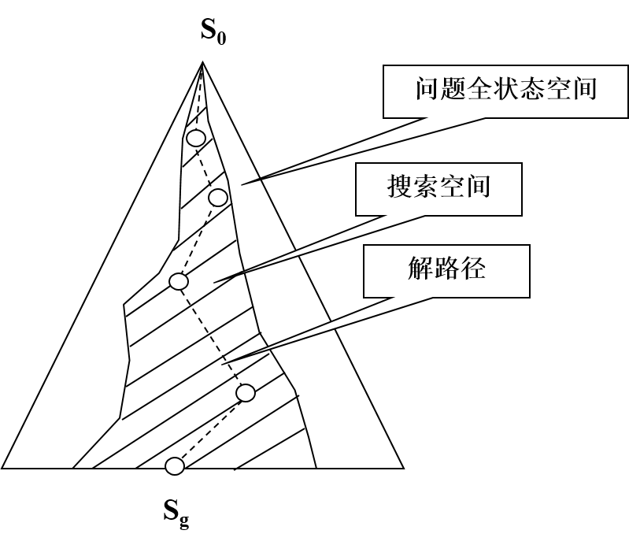

Slide 5
一、推理的基本概念
什么是推理
推理方法及其分类
推理的控制策略及其分类

Slide 6
1、推理
按照某种策略，由已知判断，推出另一判断的思维过程。
人工智能中，推理过程由程序实现，称为推理机。
智能系统的推理过程，实际就是一种思维过程。
按推理过程所采用知识的确定与否，推理可分为：
确定性推理
不确定性推理

Slide 7
2、推理的两个基本问题
⑴、推理的方法
演绎、归纳、类比、确定、不确定、单调、非单调、 启发式、
非启发式。
⑵、推理的控制策略
如何使用领域知识，使推理过程尽快达到目标的策略。
推理的控制策略又可分为：搜索策略、推理策略。

Slide 8
⑴、推理方法
① 按推理的逻辑基础分类
◇ 演绎推理 ◇ 归纳推理 ◇ 类比归纳推理
② 按推理过程所用知识的确定性分类
◇ 确定性推理 ◇ 不确定性推理
③ 按推理过程推出的结论是否单调增加分类
◇ 单调推理 ◇ 非单调推理
④ 按推理过程是否利用问题的启发性知识分类
◇ 启发式推理 ◇ 非启发式推理

Slide 9
⑵、搜索策略
在知识库中寻找可利用知识，构造一条代价较小的推理
路径，主要解决推理路线、推理效果、推理效率等问题。
① 按是否使用启发信息可分为：
◇ 盲目搜索 ◇ 启发式搜索
② 按问题的表示方式可分为：
◇ 状态空间搜索 ◇ 与或树搜索

Slide 10
⑶、推理策略
包括：推理方向控制、求解、限制、冲突消解等策略。
其中：
推理方向控制策略：确定推理方向(正向、逆向、混合)
求解策略：仅求一个解，还是求所有解或最优解。
限制策略：对推理深度、宽度、时间、空间等的限制。
冲突消解策略：推理过程有多条知识可用时，如何从中选择
一条最佳知识用于推理。

Slide 11
内容提要
1、推理的基本概念
2、搜索策略
3、自然演绎推理
4、归结演绎推理
5、基于规则的演绎推理

Slide 12
二、搜索策略
搜索的基本概念
状态空间搜索策略
与/或树搜索策略
搜索的完备性与效率

Slide 13
1、搜索的基本概念
⑴、搜索
搜索与推理密切相关
搜索策略的优劣，直接影响智能系统的性能与推理效率。
搜索的定义：根据经验\已有知识，按照问题的实际情况，不断寻找可
利用知识，构造一条代价最小的推理路径，使问题得到解
决的过程。
搜索的适用情况：不良结构或非结构化问题
难以获得求解所需的全部信息
没有现成的算法可供求解使用

Slide 14
⑵、搜索类型
① 按是否使用启发信息
盲目搜索：按预定的控制策略完成搜索，搜索过程中获得的中间
信息不改变控制策略。
启发式搜索：搜索中加入与问题有关的启发性信息，指导搜索
朝着最有希望的方向进行，加速问题的求解过程，
并找到最优解。
② 按问题的表示方式
状态空间搜索：运用状态空间法求解问题进行的搜索
与或树搜索：运用问题归约法求解问题进行的搜索

Slide 15
2、状态空间的搜索策略
状态空间搜索的基本思想
图(树)搜索的一般过程
状态空间的盲目搜索
宽度优先搜索、 深度优先搜索、代价树搜索。
状态空间的启发式搜索
启发信息和估价函数、A算法和A*算法。

Slide 16
状态空间搜索基本思想
① 将给定的初始状态作为当前状态(节点)对其进行扩展(控制符操作)，生成一组子状态(子节点)。
② 检查应达到的目标状态是否出现在这些子状态(子节点)中。
◇ 若出现，则搜索成功，找到问题的解；
◇ 若未出现，则按照某种搜索策略(盲目/启发)，再从已生成的子状
态(子节点)中选择一个状态(节点)作为当前态(节点)。
③ 重复上述过程，直到目标状态(节点)出现在子状态(节子点)中，或者
没有可继续扩展的节点为止。
注：对一个节点进行“扩展”---指对该节点施加某个可用的操作，生成该节点
的一组子节点。另外，还须注意搜索策略、方向、限定。
（实质：在普通算法中加入策略）

Slide 17
状态空间搜索算法的数据结构和符号约定：
OPEN表：未扩展节点表，存放新生成但尚未扩展的节点(状态)。
CLOSED表：已扩展节点表，存放已扩展或将要扩展的节点(状态)。
S₀：初始状态。（起始节点\根节点）
G：通过搜索过程逐步得到的搜索树(图)。
M：表示当前扩展节点是新生成、且不是自己先辈的子节点集合。

Slide 18
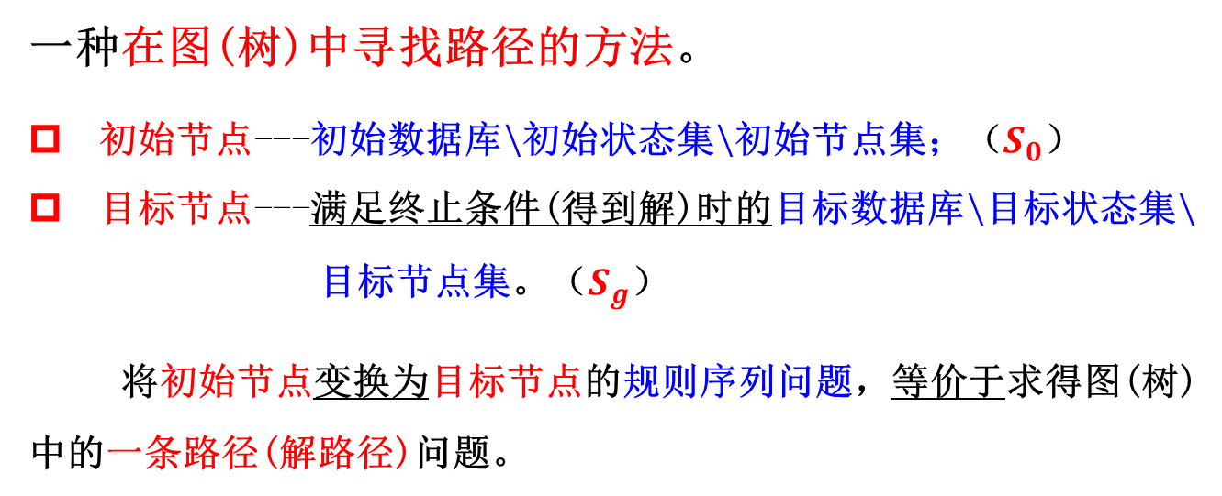
2.1 图搜索策略
一种在图(树)中寻找路径的方法。
初始节点---初始数据库\初始状态集\初始节点集；（$S_{0}$）
目标节点---满足终止条件(得到解)时的目标数据库\目标状态集\
目标节点集。（$S_{g}$）
将初始节点变换为目标节点的规则序列问题，等价于求得图(树)
中的一条路径(解路径)问题。

Slide 19
OPEN:=S₀
仅有根节点S₀；G=G₀；G₀=S₀
1、图搜索的一般过程
LOOP：IF(OPEN)=( )THEN EXIT(FAIL)
⑴ 将初始节点S₀放入未扩展节点表(OPEN表)，建立当前仅包含S₀的图(树)G；
⑵ 检查OPEN表是否为空，若为空，则问题无解，失败退出；
⑶ 若不为空，即将OPEN表的第一个节点取出放入已扩展节点表CLOSED表，
标记该节点为节点n；
⑷ 考察节点n是否为目标节点。若是，即得到解，成功退出。
解即为图G中，从n到S₀的路径(回溯)。
(5)若不是，则扩展节点n，生成一组子节点。将其中不是节点n先辈的那
部分子节点记入集合M，并将这组子节点作为节点n的子节点加入G中。
(即在图(树)中呈现出来)。
n:=FIRST(OPEN),REMOVE(n,OPEN),ADD(n,CLOSED)
IF GOAL(n) THEN EXIT(SUCCESS)
EXPAND(n)→M(m_{i})；G:=ADD(m_{i},G)
未在节点n的上层节点中出现过
若出现过，应删除。(未扩展)

Slide 20
在OPEN与CLOSE中均未出现过
已从OPEN中取出放入CLOSE中，准备扩展的
已在CLOSE中扩展过的
(6) 针对集合M中子节点的不同情况，分别作如下处理：
① 对那些未在G中出现过的M成员，设置一个指向其父节点(即
节点n)的指针，并将其放入OPEN表。（新生成的子节点→添加）
② 对原来已在G中出现过，但还未被扩展的M成员，确定是否需
要修改它指向父节点的指针。(已生成、未扩展→本身)
③ 对先前已在G中出现过，并已扩展的M成员，确定是否需要修
改其后继节点指向父节点的指针。(已经扩展→后继)
(7) 按某种策略,对OPEN表中的节点进行排序。
(8) 转第(2)步。

Slide 21
CLOSED
n
OPEN
n
M
1
1
2
3
2
3
1.1
1.2
1.1
1.2
1.3
2.1
2.2
2.3
1.3
1.1.1
1.1.2
1.1.3

Slide 22
一般搜索过程PDL描述：
OPEN:=S₀
LOOP：IF(OPEN)=( ) THEN EXIT(FAIL)
n:=FIRST(OPEN)，REMOVE(n,OPEN)，ADD(n,CLOSED)
IF GOAL(n) THEN EXIT(SUCCESS)
IF EXPAND(n)=( ) GO LOOP
EXPAND(n)→M(m_{i})，ADD(m_{i},OPEN)，m_{i}↑→n；
GO LOOP

Slide 23
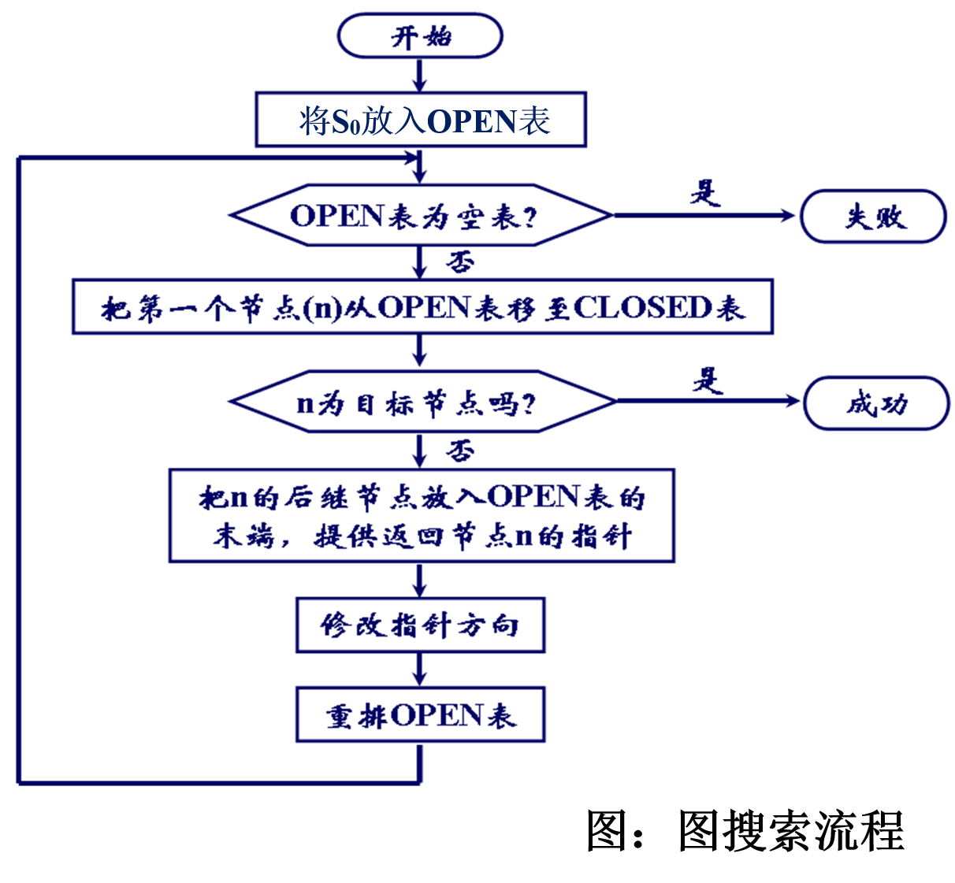

Slide 24
图搜索形式：
按搜索方式的不同，图搜索一般分为树式搜索和线式搜索。两者区别：搜索过程中记录节点的轨迹不同。
☆☆用一个数据结构(CLOSED表)记录(存储)搜索节点
---树式：存储的是一棵节点不断生长(扩展)的搜索树。
---线式：存储的是一条节点不断伸长(扩展)的折线。
若能找到目标节点，折线就是搜索的路径。而搜索树则需要由目标节点到初始节点的回溯，以确定路径。

Slide 25
2、图搜索一般过程的几点说明
⑴ 上述过程是状态空间的一般图搜索算法，具有通用性，后续讨论的各种状态空间搜索策略均可视为此过程的特例。
⑵ 各种搜索策略的主要区别：对OPEN表中节点的排序不同
如，宽度优先搜索将先生成的子节点排在前面，而深度优先搜索则
是将后生成的子节点排在前面。
宽度优先 --- Open表→“队列”； (先生成、先扩展。先入先出)
深度优先 --- Open表→“栈”； (总是沿一条“分枝”纵深扩展，
再回溯扩展最近的兄弟分枝。
先入后出\后入先出)

Slide 26
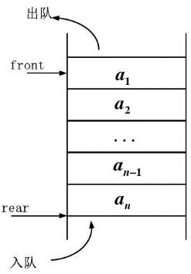
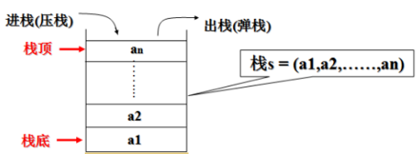
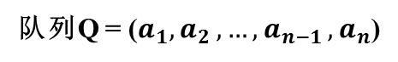
附：数据结构知识
队列&栈：操作受限制的线性表。（线性结构）
队列(Queue)：表的前端(队首)删除、后端(队尾)插入，没有元素为空。
栈(Stack)：仅在表头进行插入和删除操作的线性表。
队列Q = ($a_{1}{,a}_{2}{,…,a}_{n−1},a_{n}$)

Slide 27
已生成、未扩展(已从OPEN取出放入CLOSED但尚未扩展)
⑶ 步骤(6)针对集合M中，子节点的不同情况进行处理时，若出现第②种情况时，其新生成节点应作为哪一个节点的后继节点呢？（如何确定集合M中节点的父节点？）
一般由初始节点到该新生成节点路径上的代价来决定,哪一条路径的
代价小，相应的节点就作为其父节点。
初始节点到该新生成节点路径上的代价：路径上所有“有向边”的
代价之和。
---代价搜索

Slide 28
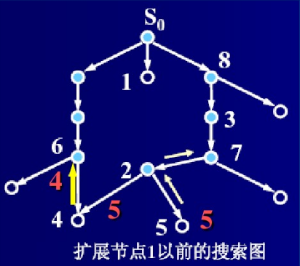
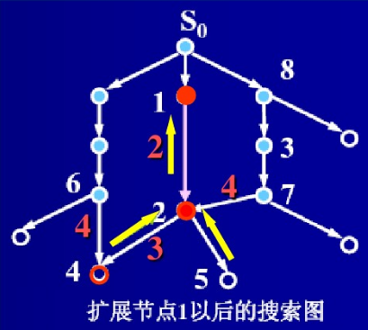
一个新生成的节点，若已作为其它节点的后继节点被生成过(在图中出现过)，该新节点应作为哪个节点的后继节点？
●：已扩展节点，位于CLOSED中；○：未扩展节点，位于OPEN中。

Slide 29
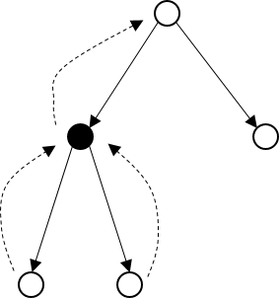
已生成、也扩展(在CLOSED中扩展过的)
⑷ 若发生第③种情况，除应确定该子节点指向其父节点的指针外，还需确定该子节点后继节点之父节点的指针。其依据也是由原始节点到该节点的路径上的代价。
⑸ 在图搜索中，除初始节点外，任何节点都含有且仅含有一个指向其父节点的指针。因此，由各个节点及指向其父节点的指针所构成的集合是一棵树，称为搜索树。

Slide 30
⑹ 在搜索过程的第(4)步，一旦某个被考察的节点是目标节
点，则搜索过程成功结束。此时，由初始节点到目标节
点路径上的所有操作(符)就构成了该问题的解，而路径则由各节点指向各自父节点的指针来确定。
⑺ 若搜索过程终止在第(2)步，即未能达到目标，且OPEN
表中已无可供扩展的节点，则搜索失败结束。

Slide 31
3.2 盲目搜索
无需考虑节点放入OPEN表的排列顺序
不需要重新安排OPEN表的搜索称为“无信息搜索”或
“盲目搜索”。（解空间的遍历）
包括：宽度优先搜索
深度优先搜索
等代价搜索
……
盲目搜索只适用求解比较简单的问题。

Slide 32
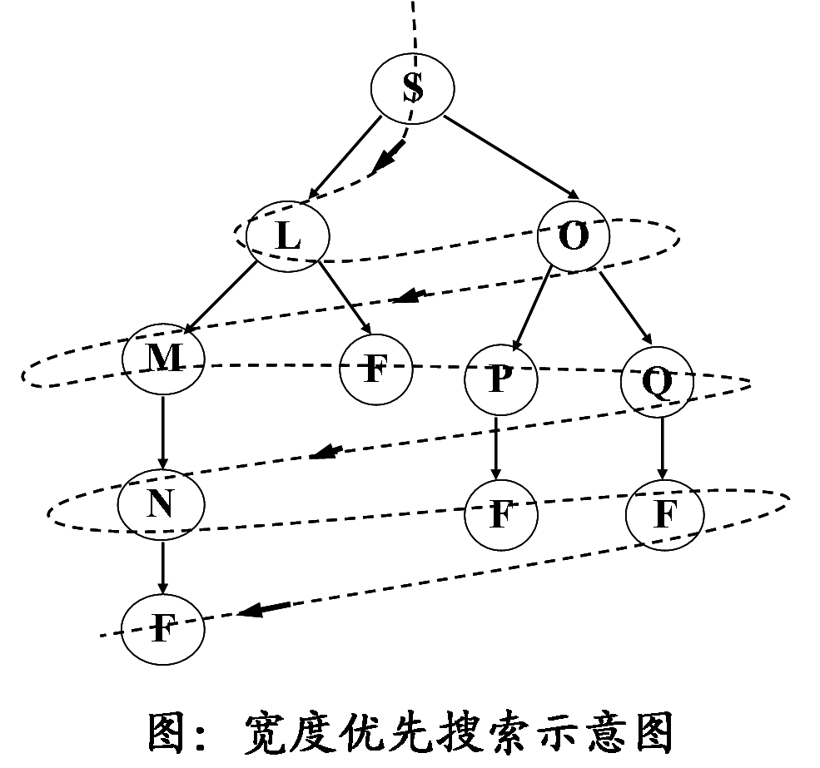
3.2.1 宽度优先搜索（Breadth-first search）
定义：从起始节点开始，逐层扩展节点，以寻找目标节点的搜索方法。
特点：搜索代价较高，但若有解存在，则必定能找到。
应用：走迷宫、路径规划(最短路径)……
搜索逐层进行，在对下一层节点进行搜索之前，必须搜索完本层中的所有节点。
(解空间的横向遍历)

Slide 33
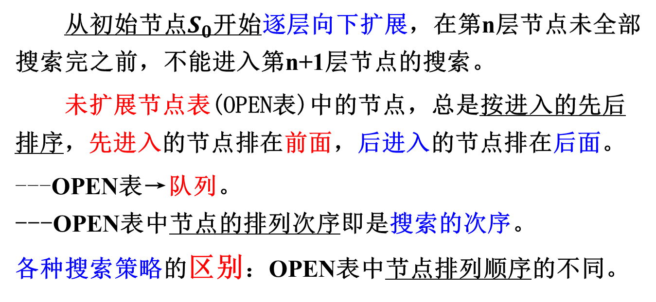
1、宽度优先搜索的基本思想
从初始节点$S_{0}$开始逐层向下扩展，在第n层节点未全部
搜索完之前，不能进入第n+1层节点的搜索。
未扩展节点表(OPEN表)中的节点，总是按进入的先后
排序，先进入的节点排在前面，后进入的节点排在后面。
---OPEN表→队列。
---OPEN表中节点的排列次序即是搜索的次序。
各种搜索策略的区别：OPEN表中节点排列顺序的不同。

Slide 34
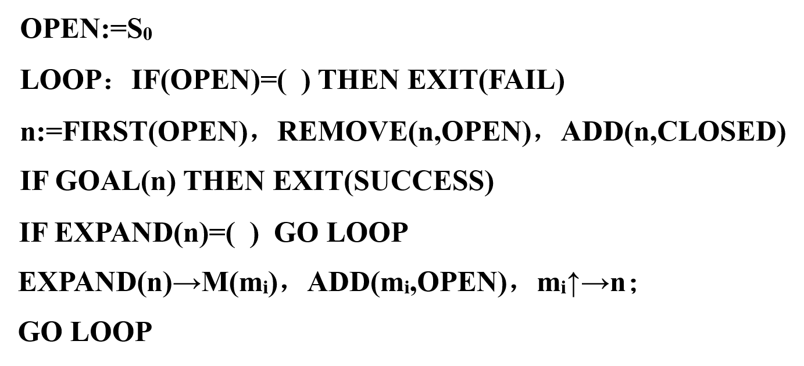
2、宽度优先搜索算法流程
⑴ 将初始节点S₀放入OPEN表中；
⑵ 如果OPEN表为空，则问题无解，失败退出；
⑶ 将OPEN表的第一个节点取出放入CLOSED表，并标记该节点为n；
⑷ 考察节点n是否为目标节点。若是，则得到问题的解，成功退出；
⑸ 若节点n不可扩展，则转第(2)步；
⑹ 扩展节点n，将其子节点放入OPEN表的尾部，并为每一个子节点设置
指向其父节点的指针，然后转第(2)步。

Slide 35

宽度优先搜索算法流程-动态：

Slide 36
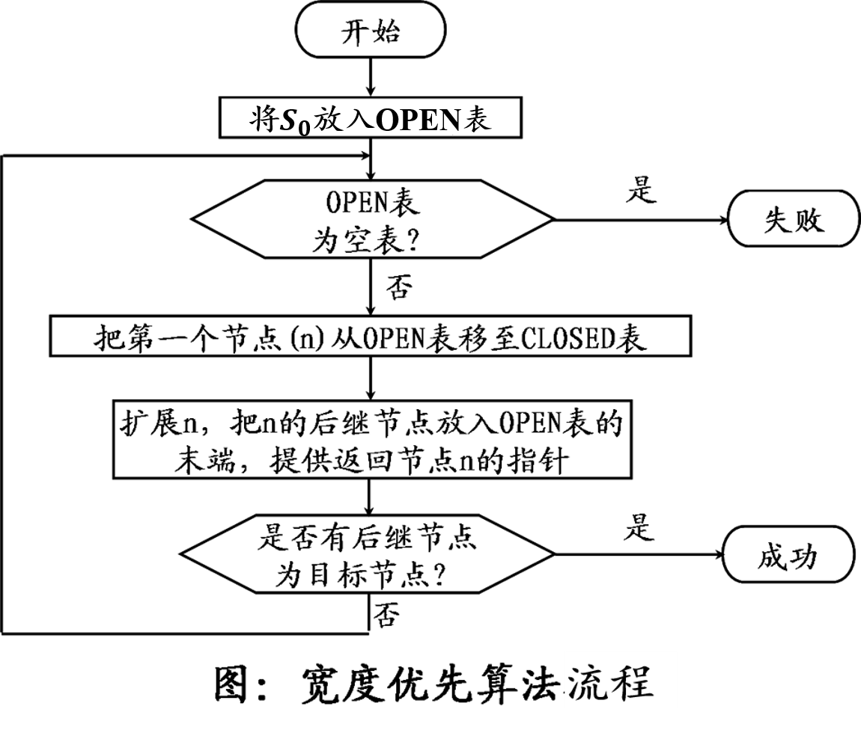
思考：宽度优先的体现？
优点：能够保证在搜索树中，找到一条通向目标节点的最短路径。

Slide 37
3、宽度优先搜索的例子
八数码问题：
3×3的方格棋盘上，分别放置1、2、3、4、5、6、7、8八个棋子，
初始状态S₀，目标状态S_{g}，如图所示。
用宽度优先搜索策略，寻找从初始状态到目标状态的解路径。
2
8
3
1
2
3
1
4
8
4
7
6
5
7
6
5
S₀
Sg

Slide 38
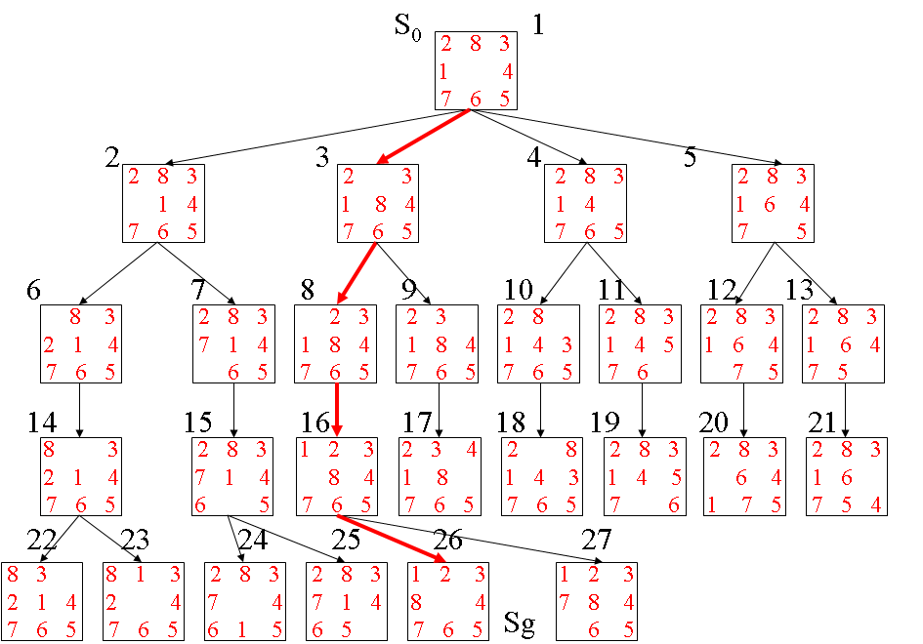
八数码问题的宽度优先搜索树：
解路径：1→3→8→16→26
操作符序列：F(f₁,f₂,…,f_{n})
F(8下,2右,1上,8左)
棋子移动顺序：左、上、右、下

Slide 39
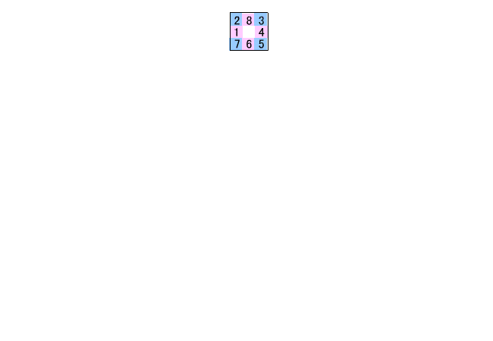
八数码问题的宽度优先搜索树(动图)：

Slide 40
4、宽度优先算法需注意的两个问题
⑴ 对任意一个可扩展的节点，均需按照固定的操作符顺序
对其进行扩展。（如：左、上、右、下）。
⑵ 对任一节点扩展时，若生成的某个子节点前面已出现过，
则将其放弃，不再重复画出(不送入OPEN表)。
因此，宽度优先搜索算法的本质：
以初始节点为根节点，在状态空间图中,按照宽度优先
原则，生成一棵搜索树。（横向搜索）

Slide 41
5、宽度优先搜索的特点
优点：
只要问题有解，宽度优先搜索总可以得到解，且得到
的是路径最短的解。（最优解）
缺点：
盲目性较大，当目标节点距初始节点较远时，会产生
许多无用节点，搜索效率低。

Slide 42
3.2.2 深度优先搜索（Depth-first search）
优先扩展最新产生(最深)的节点，“深度相等”的节点
可任意排列。
定义节点深度的规则
起始节点(根节点)的深度为“0”。
其它任何节点的深度，等于其父节点的深度“+1”。
特点：为防止搜索过程沿着无益的路径扩展下去，往往需设
置一个节点扩展的最大深度---深度界限。

Slide 43
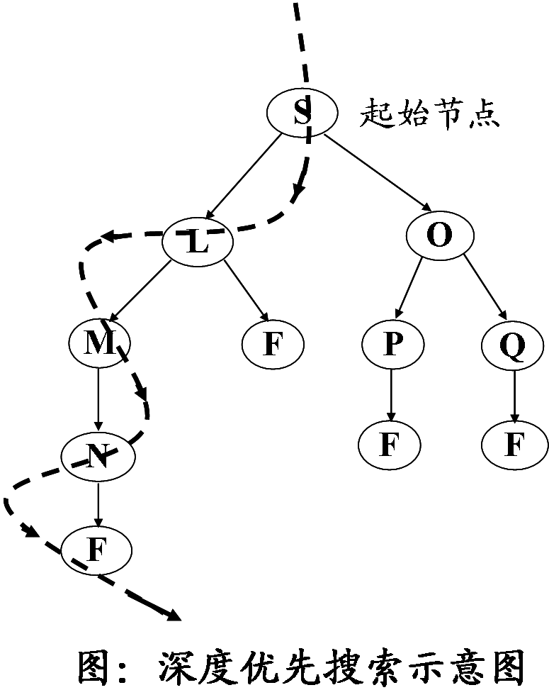
扩展最深节点的过程：
搜索从初始节点开始，沿
着状态空间的某条分枝，一直
搜索到该分枝的最底层。只有
当搜索到达一个没有后继的节
点时，才考虑其“最近的”兄
弟节点展开搜索。
(解空间纵向遍历)

Slide 44
1、深度优先搜索的基本思想
⑴ 从初始节点S₀开始，在其子节点中选择一个最新生成的
节点进行搜索(扩展)；
⑵ 若该子节点不是目标节点且可以扩展，则扩展该子节点,然后在其扩展出的子节点中选择一个最新(最后)生成的节点进行考察；
⑶ 依次向下搜索，直到某个子节点既不是目标节点，又不能继续扩展时，才选择其最近的兄弟节点进行搜索。

Slide 45
2、深度优先搜索算法流程
⑴ 将初始节点S₀放入OPEN表；
⑵ 若OPEN表为空，则问题无解，失败退出；
⑶ 将OPEN表的第一个节点取出放入CLOSED表，并记该节点为n；
⑷ 考察节点n是否为目标节点。若是，则得到问题的解，成功退出；
⑸ 若节点n不可扩展，则转第(2)步；
⑹ 扩展节点n，将其子节点放入OPEN表的首部，并为每一个子节点设置
指向其父节点的指针，然后转第⑵步。

Slide 46

深度优先搜索算法流程-动态：

Slide 47
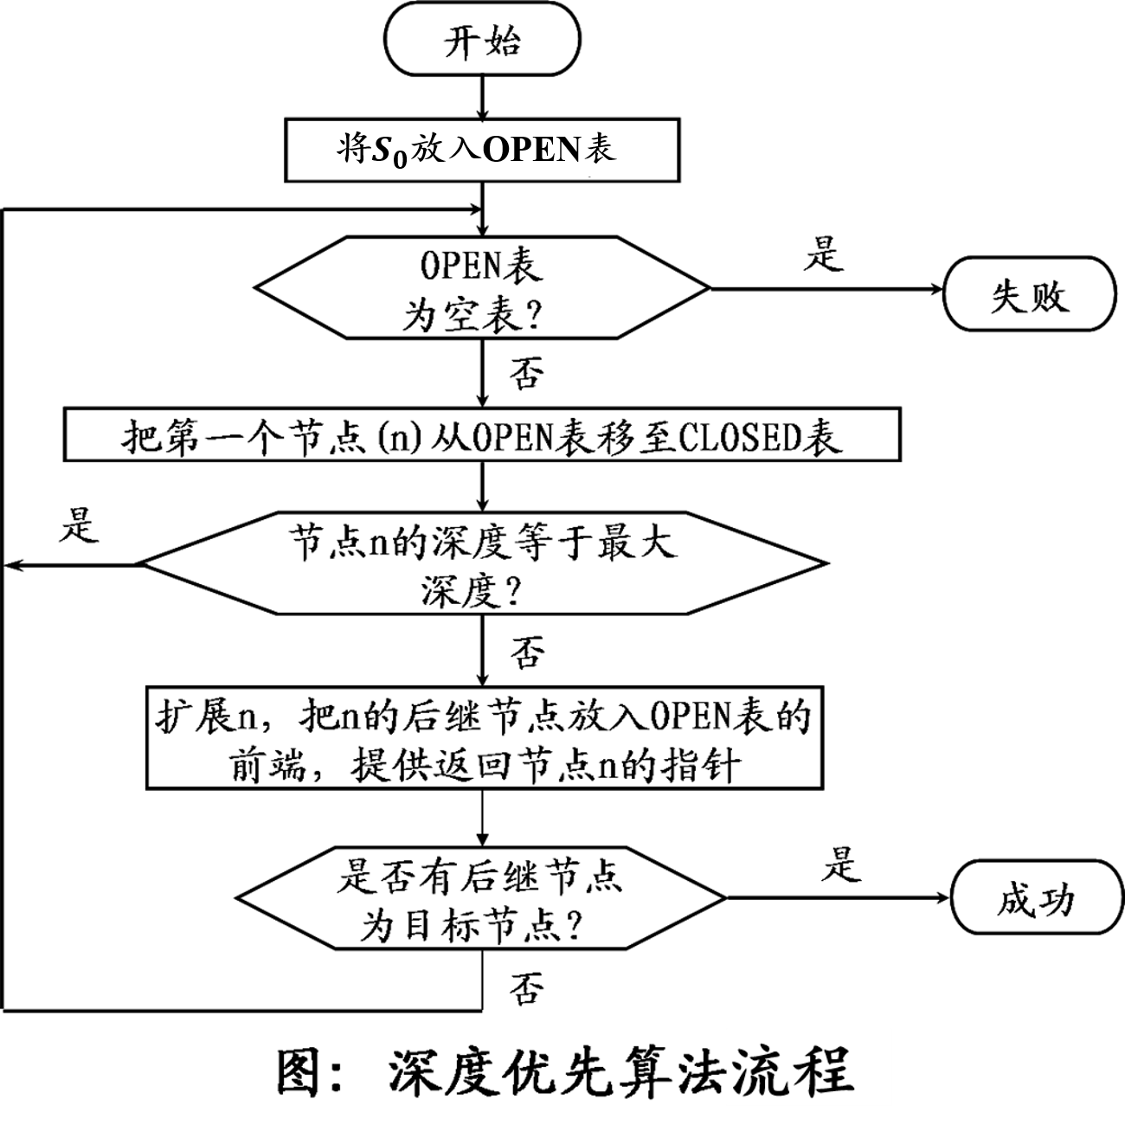

Slide 48
3、深度优先搜索的例子
八数码问题的深度优先搜索树？
2
8
3
1
2
3
1
4
8
4
7
6
5
7
6
5
初始状态 S₀
目标状态 Sg

Slide 49
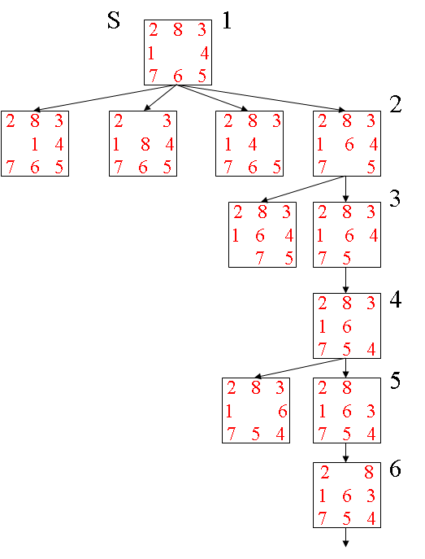
首先扩展最新产生的(最深的)节点，若目标节点不在当前搜索
的分支上？
Open表
栈
后入先出

Slide 50
深度优先搜索与宽度优先搜索的唯一区别：
宽度优先：将节点n的子节点放入OPEN表的尾部；
深度优先：将节点n的子节点放入OPEN表的首部。
(深)搜索一旦进入某个分枝，就沿着该分枝一直向下搜索(扩展)。
若目标节点恰好在此分枝上，即能较快得到解。
若目标节点不在此分枝上，且该分枝又是一个无穷分枝，则不
可能得到解。
(深)算法是不完备的，即使问题有解，也不一定能求得解。
本质：以初始节点为根节点，在状态空间图中按照深度优先原则，
生成一棵搜索树。

Slide 51
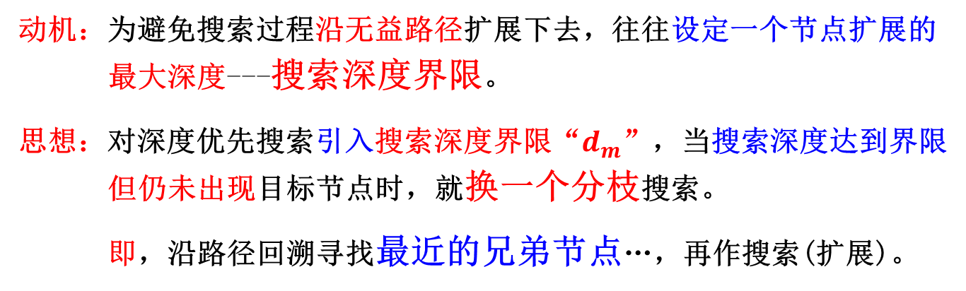
4、有界深度优先搜索
动机：为避免搜索过程沿无益路径扩展下去，往往设定一个节点扩展的
最大深度---搜索深度界限。
思想：对深度优先搜索引入搜索深度界限“$d_{m}$”，当搜索深度达到界限
但仍未出现目标节点时，就换一个分枝搜索。
即，沿路径回溯寻找最近的兄弟节点…，再作搜索(扩展)。

Slide 52
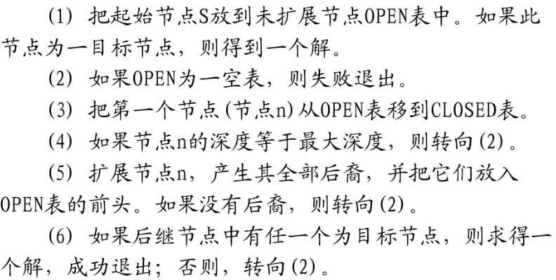
有界深度优先搜索算法流程

Slide 53
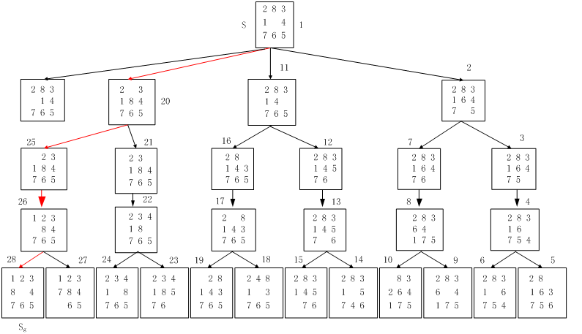
八数码问题：dm=5

Slide 54
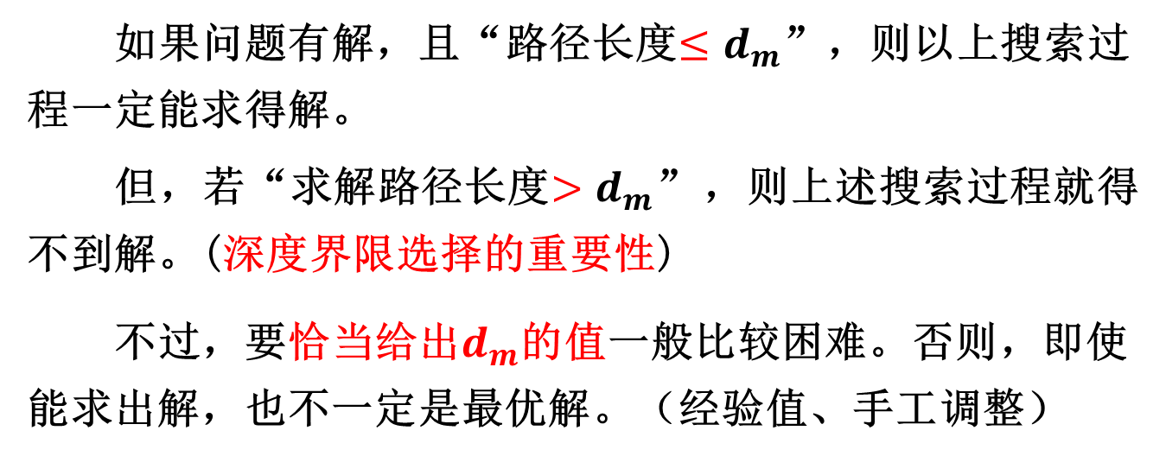
5、注意问题
如果问题有解，且“路径长度$≤d_{m}$”，则以上搜索过
程一定能求得解。
但，若“求解路径长度$>d_{m}$” ，则上述搜索过程就得
不到解。(深度界限选择的重要性)
不过，要恰当给出$d_{m}$的值一般比较困难。否则，即使
能求出解，也不一定是最优解。（经验值、手工调整）

Slide 55
状态空间的盲目搜索小结：
上述搜索方法的核心：以初始节点S₀为根节点，按照
既定的策略对状态空间图(搜索树)进行遍历，并希望能够
尽早发现目标节点，从而找到解路径。
由于遍历策略是固定的(宽\深)，因此这类方法统称为
盲目搜索方法。
盲目搜索具较大盲目性，面对较复杂问题，产生的无
用节点较多，效率不高。

Slide 56
3.3 启发式搜索
盲目搜索的效率较低，耗费较多的计算时间和空间。
若能找到一种方法，用于提示待扩展节点的排列顺序，
选择最有希望的节点进行扩展，搜索效率将大幅提高。
很多情况下，可通过检测来确定节点的合理顺序。
优先考虑检测的搜索方法，称启发式搜索\有信息搜索。

Slide 57
3.3.1 启发式搜索策略和估价函数
盲目搜索中找到一个解，需扩展的节点数可能较多。
原因：节点扩展次序由既定策略而定，未利用(参考)求解
过程中，已获得的某些信息(特性)。
因此，除较简单的问题外，一般需占用较多时间、空
间(或两者均有)，导致系统开销较大，效率较低。

Slide 58
通常，借助具体问题领域的信息可简化搜索。
这类与具体问题领域相关的信息，称为启发信息。
利用启发信息的搜索方法，称为“启发式搜索方法”。
定义：利用问题所呈现出的某些特性信息，引导搜索朝最
有希望的方向进行。
强：降低问题复杂度\无用节点少\搜索工作量小，但可能找不到最优解。
弱：工作量加大\极限情况为盲目搜索，但可能找到最优解。

Slide 59
启发信息分类(按用途):
⑴、确定扩展节点的信息
决定应该扩展的下一个节点(最有希望的节点)，避免
出现宽度\深度优先搜索中节点的盲目扩展。
⑵、决定生成哪些后继节点的信息
在扩展某个节点的过程中，决定应生成该节点的哪些
后继节点，避免盲目生成所有节点。
⑶、决定在扩展某个节点时，哪些节点应从搜索树上删除。

Slide 60
利用上述第一种启发信息的状态空间搜索算法，即选
择“最有希望”的节点作为下一个被扩展的节点，称为有
序搜索(Ordered search)。
估算节点希望程度(重要性)的指标---估价函数。

Slide 61
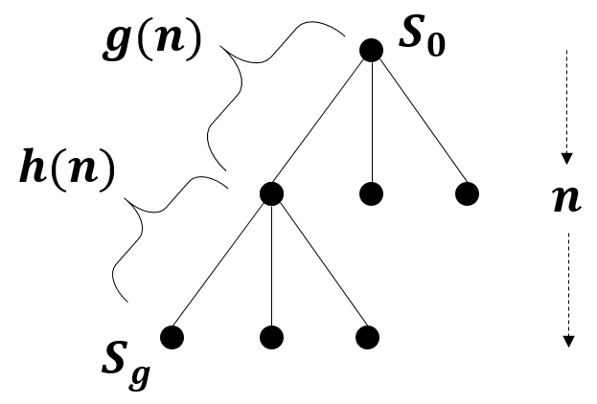
估价函数:
一般形式： f(x)= g(x)+h(x) 或 f(n)= g(n)+h(n)
其中，g(n)---从初始节点S₀到某个节点n的代价。(代价函数)
h(n)---启发函数。
从节点n到目标节点S_{g}的最优路径的代价估计，体现了问题的启发性信息。

Slide 62
f(n)= g(n)+h(n)
例：八数码问题
设问题的初始状态S₀和目标状态S_{g}如图所示。
估价函数： f(n)=d(n)+W(n)
d(n)：节点n在搜索树中的深度。
W(n)：节点n中“不在位\错放”的数码个数。
计算初始状态S₀的估价函数值f(S₀)。
已扩展
估计
2
8
3
1
2
3
1
4
8
4
7
6
5
7
6
5
S₀
S_{g}

Slide 63
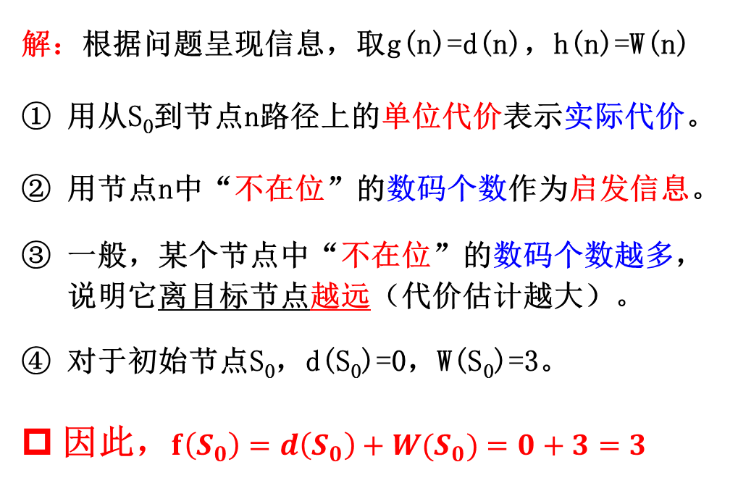
估价函数：f(n)=d(n)+W(n)
2
8
3
解：根据问题呈现信息，取g(n)=d(n)，h(n)=W(n)
① 用从S₀到节点n路径上的单位代价表示实际代价。
② 用节点n中“不在位”的数码个数作为启发信息。
③ 一般，某个节点中“不在位”的数码个数越多，
说明它离目标节点越远（代价估计越大）。
④ 对于初始节点S₀，d(S₀)=0，W(S₀)=3。
因此，$f\left(S_{0}\right)=d\left(S_{0}\right)+{W(S}_{0})=0+3=3$
1
4
7
6
5
S₀
1
2
3
8
4
7
6
5
S_{g}

Slide 64
？
3.3.2 有序搜索
---又称“最佳优先搜索”。
思想：总是选择最有希望的节点作为下一个要扩展的节点。
本质：选择OPEN表中具有最小f值的节点，作为下一个要扩展
的节点。(在OPEN表中按f值对节点由小到大排序)
估价函数f的确定：一个节点的希望程度越大，其f值就越小。
结论：被选为扩展的节点，总是估价函数值最小的节点。

Slide 65

有序搜索框图-动态：

Slide 66
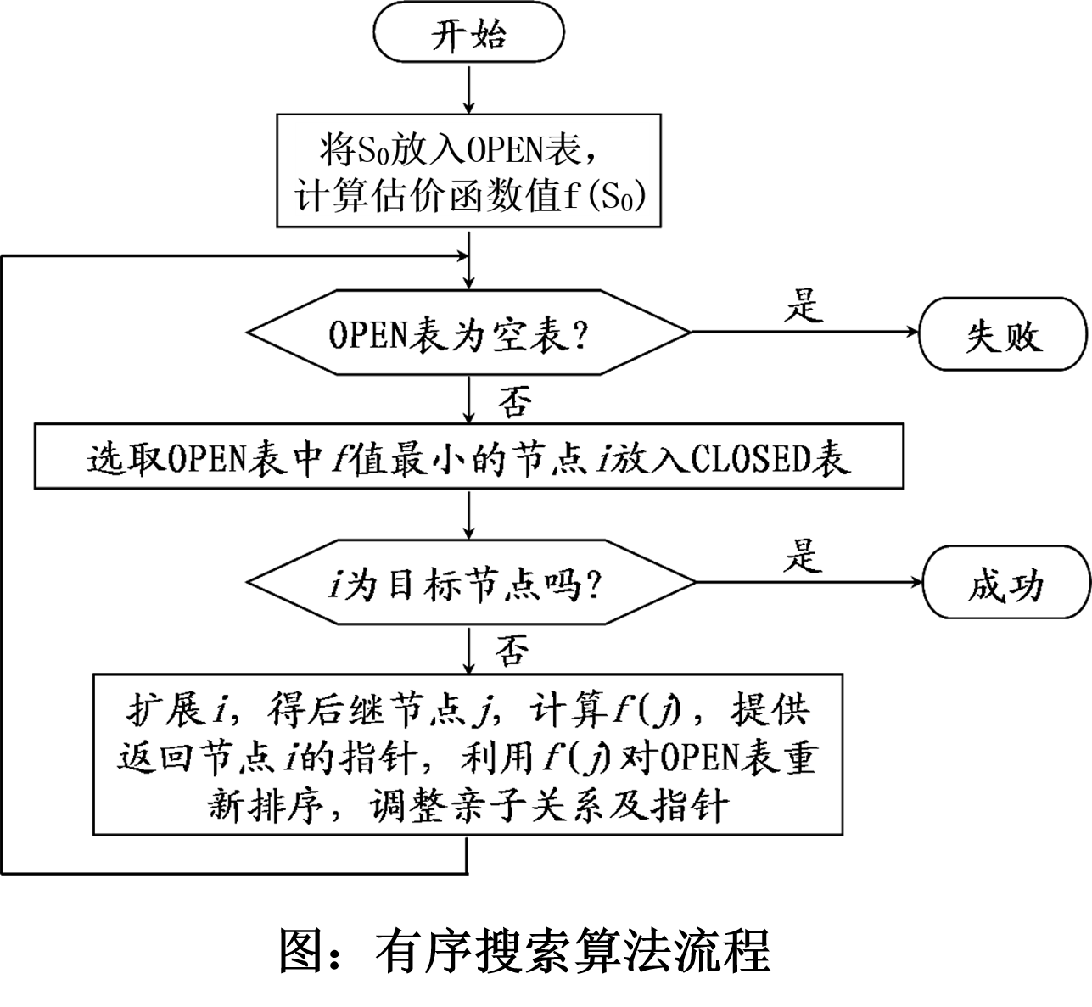

Slide 67
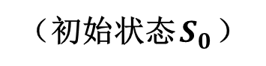
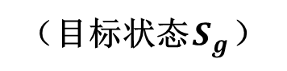
例：八数码问题
估价函数：f(n)= d(n) + W(n)
d(n)：节点n的深度；W(n)：不在位的棋子数。
2
8
3
1
2
3
1
6
4
8
4
7
5
7
6
5
（初始状态$S_{0}$）
（目标状态$S_{g}$）

Slide 68
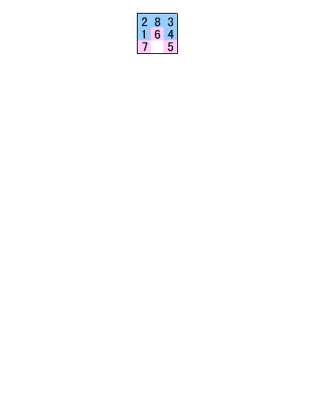

Slide 69
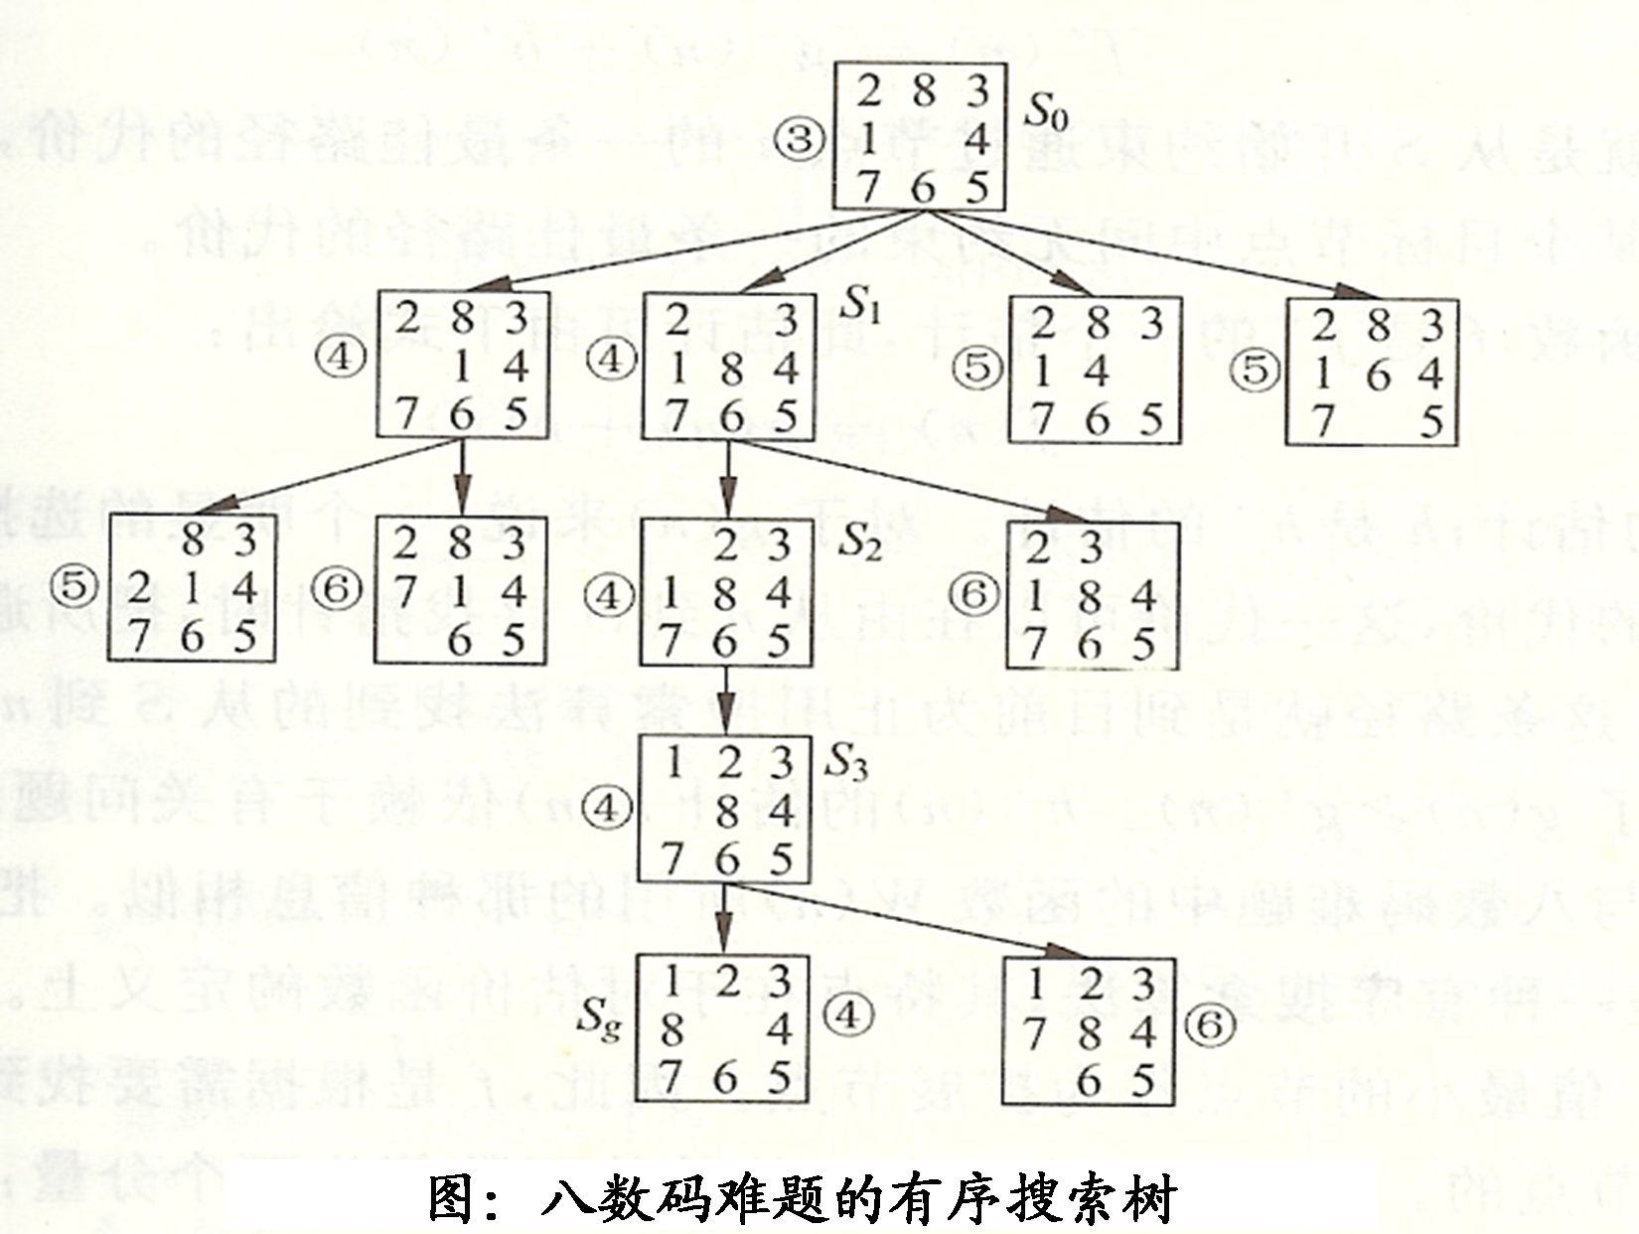
f(n)= d(n) + W(n)
d(n)=0
W(n)=3
d(n)=1
W(n)=3
d(n)=1
W(n)=3
d(n)=1
W(n)=4
d(n)=1
W(n)=4
d(n)=2
W(n)=3
d(n)=2
W(n)=4
d(n)=3
W(n)=1
d(n)=2
W(n)=4
d(n)=2
W(n)=2
d(n)=4
W(n)=2
d(n)=4
W(n)=0

Slide 70
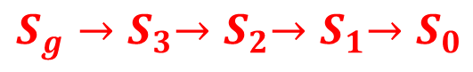
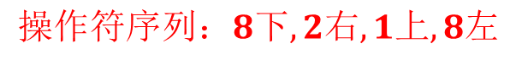
$$S_{g}{→S}_{3}{→S}_{2}{→S}_{1}{→S}_{0}$$
思考：有序+深度？
$$操作符序列：8下,2右,1上,8左$$
min(f)
新生成

Slide 71
说明：
无启发信息W(n)
图中的“解路径”，与用其它搜索方法得到的解相同，
但估价函数的应用，显著减少了被扩展的节点数。
(若只用估价函数f(n)=d(n)，就是宽度优先搜索)
正确选择估价函数，对确定搜索结果具有决定作用。
使用不能识别某些节点真实希望的估价函数，会形成非最小代价路径。
而使用一个过多估计全部节点希望的估价函数(如宽度)又会扩展过多的节点。

Slide 72
算法比较：
八数码问题的深度优先、宽度优先和启发式三种搜索
方法的比较。
搜索算法
扩展节点数
生成节点数
宽度优先搜索
26
46
深度优先搜索
18
34
启发式搜索
6
13

Slide 73
有序搜索小结：
f函数的重要性：
算法的有效性直接取决于f,是提高搜索效率的关键。
若f不准确，可能失去最佳解，也可能失去全部解。
f的一般选择策略：
搜索时间与空间的折衷，保证有解\有最优解。

Slide 74
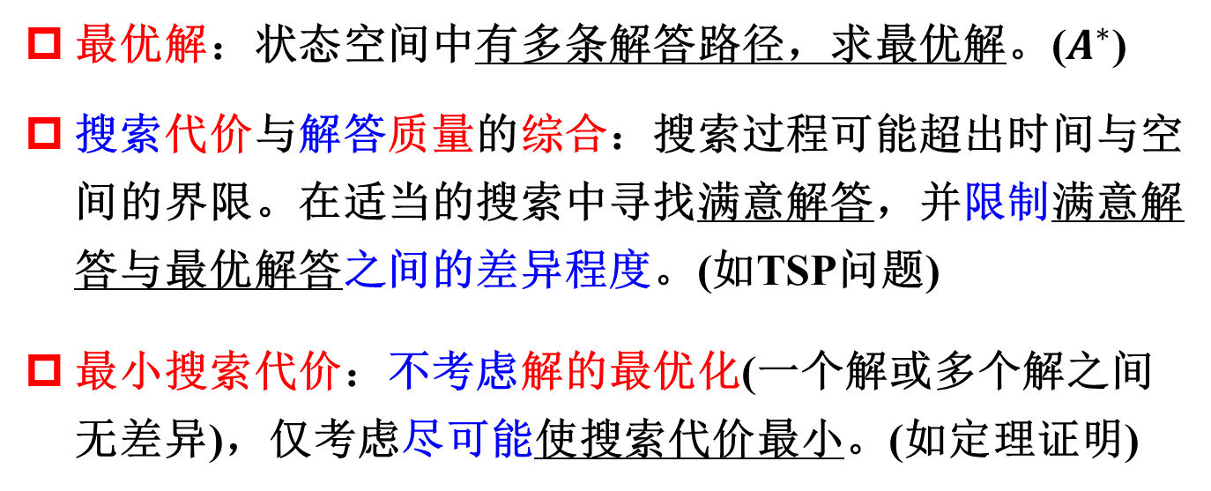
f选择的三种典型情况：
最优解：状态空间中有多条解答路径，求最优解。($A^{∗}$)
搜索代价与解答质量的综合：搜索过程可能超出时间与空间的界限。在适当的搜索中寻找满意解答，并限制满意解答与最优解答之间的差异程度。(如TSP问题)
最小搜索代价：不考虑解的最优化(一个解或多个解之间无差异)，仅考虑尽可能使搜索代价最小。(如定理证明)

Slide 75
3.3.3 A*算法
先了解“A算法”
1、A算法定义
图(树)搜索算法中，若能在搜索的每一步都利用估价函数：
f(n)=g(n)+h(n)
对OPEN表中的节点排序，则此类搜索算法为“A算法”。
由于估价函数中含有问题自身的启发信息。
因此，A算法即属于启发式搜索算法。

Slide 76
2、A算法的类型
根据搜索过程中，选择拟扩展节点的范围，A算法可分为：
全局择优搜索算法
从OPEN表的所有节点中，选择估价函数值最小的节点扩展。
局部择优搜索算法
仅从刚生成的子节点中，选择估价函数值最小的子节点扩展。

Slide 77
⑴、全局择优搜索算法流程
① 将初始节点S₀放入OPEN表，计算f(S₀)。
② 若OPEN表为空，则问题无解，退出。
③ 将OPEN表的第一个节点(记为节点n)，取出放入CLOSED表。
④ 考察节点n是否为目标节点。若是，则求得问题的解，退出。
⑤ 若节点n不可扩展，则转第②步。
⑥ 扩展节点n，用估价函数f(n)计算每个子节点的估价值，并为每一个
子节点都设置指向其父节点的指针。将这些子节点都送入OPEN表中，
并按估价值由小到大排序，然后转第②步。

Slide 78
全局择优搜索算法示例：八数码问题
设问题的初始状态S₀和目标状态S_{g}如图所示。
估价函数为：f(n)=d(n)+W(n)
d(n)：节点n在搜索树中的深度
W(n)：节点n中“不在位”的数码个数
运用全局择优搜索求解问题。
2
8
3
1
2
3
1
4
8
4
7
6
5
7
6
5
S₀
S_{g}

Slide 79
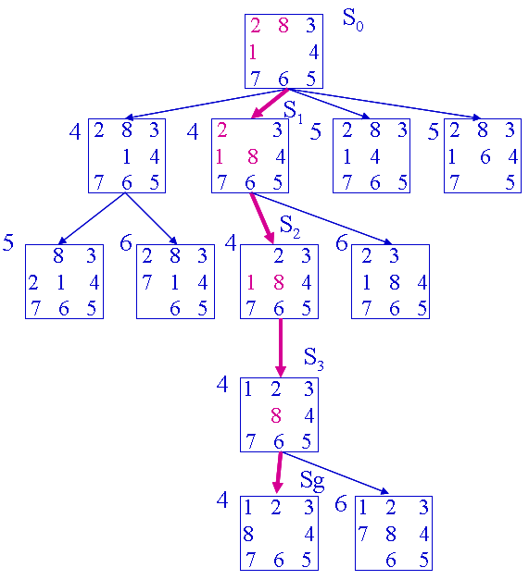
解：全局择优搜索树如图示。
图中，每个节点旁的数字是该节点的估价函数值。
问题的解为：
路径：S₀→S₁→S₂→S₃→S_{g}
控制符序列：8下,2右,1上,8左

Slide 80
⑵、局部择优搜索算法流程
① 将初始节点S₀放入OPEN表，计算f(S₀)。
② 若OPEN表为空，则问题无解，退出。
③ 将OPEN表的第一个节点(记为节点n)，取出放入CLOSED表。
④ 考察节点n是否为目标节点。若是，则求得问题的解，退出。
⑤ 若节点n不可扩展，则转第②步。
⑥ 扩展节点n，用估价函数f(n)计算每个子节点的估价值，按估价值
由小到大顺序放到OPEN表的首部，并为每一个子节点都设置指向
其父节点的指针，然后转第②步。

Slide 81
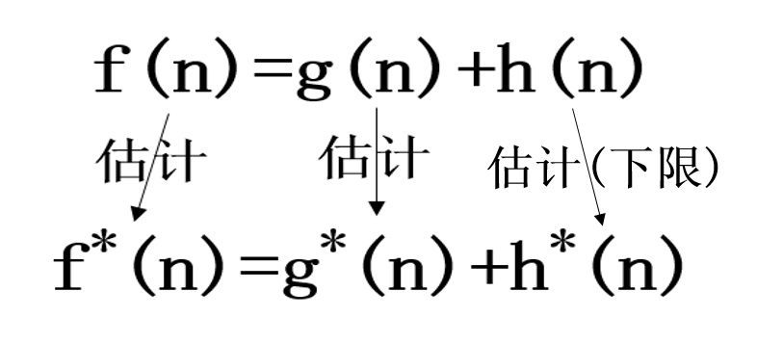
A*算法
定义：对A算法中的估价函数f(n)=g(n)+h(n)加上某些限制，得到的一种
启发式搜索算法。
思想：设f*(n)是从初始节点出发，经过节点n到达目标节点的最小代价。
原理：将估价函数f(n)看成对f*(n)的估计值，则有f*(n)=g*(n)+h*(n)
由此，A*算法对A算法中的g(n)、h(n)分别提出如下限制：
① g(n)是对最小代价g*(n)的估计，且g(n)>0；
② h(n)是最小代价h*(n)的下限，即对任意节点n均有h(n)≤h*(n)。
---满足①、②两条限制的A算法称为A*算法。
多小？

Slide 82
定义1 在图搜索过程中，若重排OPEN表是根据f(n)=g(n)+h(n)进行的，
则称该过程为A算法。
定义2 A算法中，若所有的n均存在h(n)≤h*(n)，则称h(n)为h*(n)的下限，
表示某种偏于保守的估计。
定义3 采用h*(n)的下限h(n)为启发函数的A算法，称为A*算法。
当h=0时，A*算法则变为等代价搜索算法。

Slide 83
A*算法的可纳性:
可纳性含义：
对任一状态空间图，当由初始节点S₀到目标节点S_{g}有路
径存在时，若搜索算法总能在有限步骤内找到一条从初始节
点到目标节点的最佳路径，并在此路径上结束，则称该搜索
算法是可纳的（可采纳）。
A*算法是可纳的，能在有限步内终止，并能找到问题的
最优解。

Slide 84
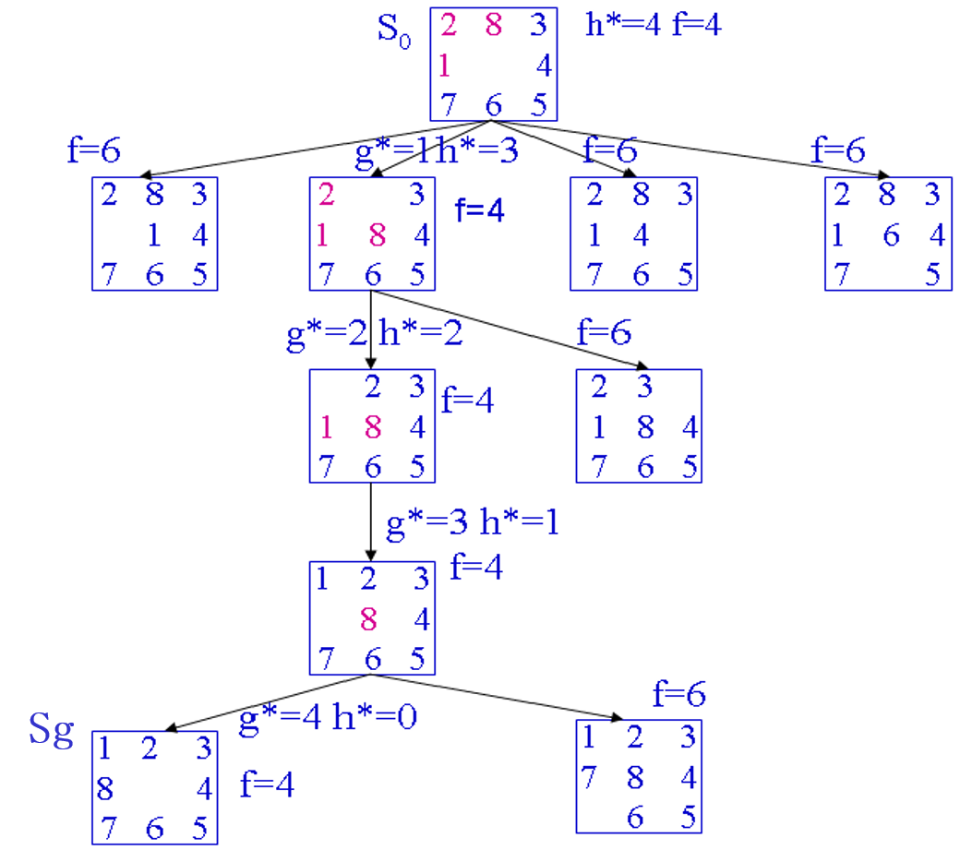
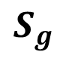
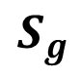
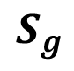
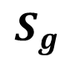
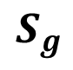
f=6 ？
A*算法应用：八数码问题
√
f(n)=g(n)+h(n)
g(n)：取深度d(n)
h(n)：与目标节点的距离
f*=g*+h*
√
√
$$S_{g}$$
$$S_{g}$$
√
$$S_{g}$$
$$S_{g}$$
√
$$S_{g}$$

Slide 85
3.4 与/或树搜索
事物之间的关系，既有“与”也有“或”。
其中“或”的关系可运用问题规约方法解决
---将原始问题分解为一系列子问题、子子问题…，直到所有问题均成为本原问题，则原始问题可解。

Slide 86
问题归约图
原始问题
中间问题
本原问题
操作符
与或图
起始节点
中间节点
终叶节点
生成“与/或”后继节点的有向弧

Slide 87
3.4.1 与/或树的概念
1
1
1.1
1.2
1.1
1.2
与运算→与节点
或运算→或节点

Slide 88
与/或图中，可通过引入附加节点，使结构(与/或关系)更清晰。
A
A
M
N
G
B
C
D
E
F
G
B
C
D
E
F

Slide 89
基于“与/或树”的搜索过程，目的在于表明起始节点有解。
一个节点是可解节点，其递归定义为：
⑴、终叶节点是可解节点；(与本原问题直接关联)；
⑵、非终叶节点含有“或”关系子节点，子节点中只要有一个可解，
该非终叶节点即可解；
⑶、非终叶结点含有“与”关系子节点，只有当所有子节点全可解，
该非终叶节点才可解。

Slide 90
一个节点是不可解节点，其递归定义为：
⑴、没有子节点的非终叶节点是不可解节点；
⑵、非终叶节点含有“或”关系子节点，只有当所有子节点全不可解，
该非终叶节点才不可解；
⑶、非终叶节点含有“与”关系子节点，只要子节点中有一个不可解，
该非终叶节点即不可解。

Slide 91
“与/或树”搜索与“一般图搜索”的比较：
因为“与”节点的存在，使与/或树结构与普通图结构存在一定差异，需运用适合“与/或树”特点的搜索技术。
---区别两类问题求解方法的主要依据。

Slide 92
与一般图搜索方法相比，“与/或树”搜索需保存更多节点记录，
尤其是检查“与/或”节点的方法不同。
或节点
检查“或节点”的后继节点，与一般图搜索方法相同。即，一旦找到一条从初始状态沿或节点通向目标状态的路径，即求得解。除非该路径被证明是失败的，否则算法就需要搜索另一条路径。（深度特性）
与节点
检查与节点时，要证明其父节点可解，必须证明其所有“与”关系的后继节点都可解。（宽度特性）
两种代表性算法：AO与AO*算法、博弈树算法。

Slide 93
与/或树的搜索策略
运用“与/或树”方法求解问题时，首先需定义问题的描述方法，以及分解或变换问题的算符，然后用定义的描述方法和算符，通过搜索生成“与/或树”，从而求得原始问题的解。
与/或树中，某个节点是否为可解节点是由其子节点确定。由“可解/不可解”子节点来确定其父节点、祖父节点…初始节点，考察节点是否为可解/不可解的过程---称为可解/不可解的标记过程。
与/或树的搜索过程，就是反复运用可解/不可解标记过程，直到初始节点(原始问题)被标记为可解/不可解节点为止。

Slide 94
“与/或树”搜索算法的结束条件
若初始节点能被标记为可解节点，算法成功结束。（有解）
若初始节点能被标记为不可解节点，算法失败结束。（无解）
解图：
由最少的可解节点构成的子图；
可解节点即表明初始节点是可解的。(原始问题可解)

Slide 95
特点：
与或树：除起始节点外，每个节点只有一个父节点。
与或图：除起始节点外，每个节点允许有多个父节点。
两者关系：“与或树”是“与或图”的特例
约定：
当前某个节点生成子节点时，这些子节点应是搜索过程中未生成过的节点，并且以后也不会再生成它们。（每个节点只允许生成一次）

Slide 96
与/或树的一般搜索过程：
① 将原始问题作为初始节点S₀，并记为当前节点n；（Open表）
② 应用分解\等价变换操作，扩展当前节点n；（Closed表）
③ 为每个子节点设置指向其父节点的指针；
④ 再选择合适的子节点作为当前节点，反复执行②和③，过程中需要
多次调用“可解/不可解”标记过程，直到初始节点能被标记为可解
节点/不可解节点为止。
上述搜索过程即生成一棵“与/或树”，这种由搜索过程所形成的
与/或树称为“搜索树”。

Slide 97
3.4.2 与/或树的宽度优先搜索
与/或树宽度优先搜索与状态空间宽度优先搜索的主要区别：过程中，需多次调用“可解/不可解”标记过程。
（子节点→父节点→…初始节点）

Slide 98
与/或树的宽度优先搜索算法
⑴ 将初始节点S₀放入OPEN表；
⑵ 将OPEN表的第一个节点取出放入CLOSED表，并标记该节点为n；
⑶ 若节点n能够扩展，进行以下步骤：
① 扩展节点n，将其子节点放入OPEN表的尾部，并为每一个子节点设置
指向其父节点的指针；（队列）
② 考察这些子节点中是否有终叶节点。若有，标记这些终叶节点为可解
节点，并运用可解标记过程对其父节点及先辈节点中的可解节点进行
标记。若可一直上溯到初始节点S₀能被标记为可解节点，即得到解树，
搜索成功退出；若不能确定初始节点S₀为可解节点，则从OPEN表中删
去含有可解先辈的节点。
③ 转第(2)步。

Slide 99
⑷、若节点n不可扩展，进行如下步骤：
① 标记节点n为不可解节点；
② 应用不可解标记过程，对节点n先辈中的不可解节点进行标记。
若初始节点S₀可确定为不可解，即原始问题无解，搜索失败；
若不能确定S₀为不可解节点，则从Open表中删去含有不可解先
辈的节点。
③ 转第⑵步。

Slide 100
算法中的关键
扩展节点n时，可能出现三种情况：
① 节点n无后继节点；
② 节点n有后继节点，并有终叶节点；
③ 节点n有后继节点，但无终叶节点。

Slide 101
情况①：节点n无后继节点
标记节点n为不可解节点；
调用不可解标记过程；（逐层回溯节点n的父节点、祖父节点…初始节点）
若初始节点S₀也可标记为不可解，搜索失败结束；
从OPEN表中删去含有不可解先辈的节点。

Slide 102
情况② ：节点n有后继节点，并有终叶节点；
标记这些终叶节点为可解节点；
调用可解标记过程；（逐层回溯终叶节点的父节点、祖父节点…初始节点）
若初始节点S₀也可标记为可解，则找到解而结束；
从OPEN表中删去含有可解先辈的节点。

Slide 103
③ 节点n有后继节点，但无终叶节点。
标记节点n为不可解节点；
调用不可解标记过程；（逐层回溯节点n的父节点、祖父节点…初始节点）
若初始节点S₀也可标记为不可解，则问题无解而退出。

Slide 104
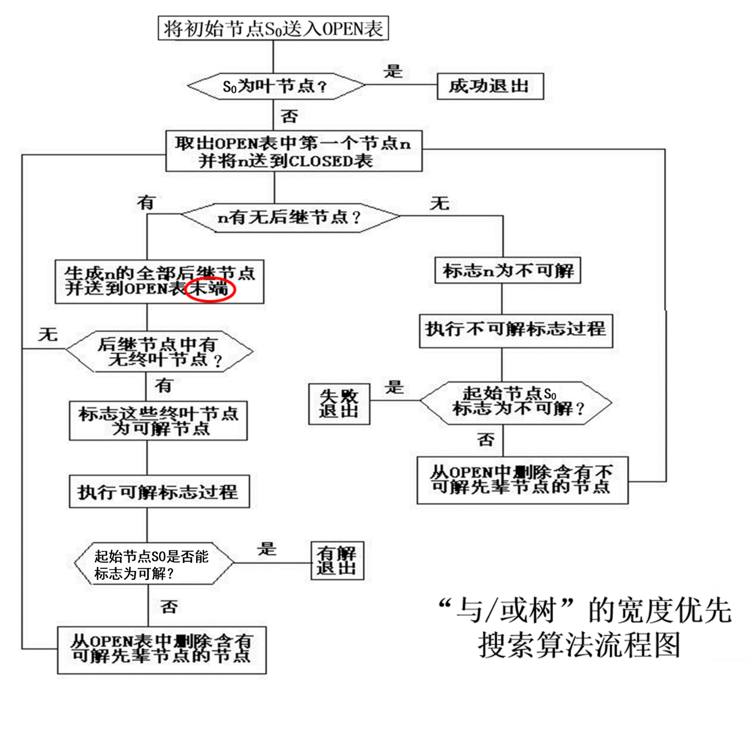

Slide 105
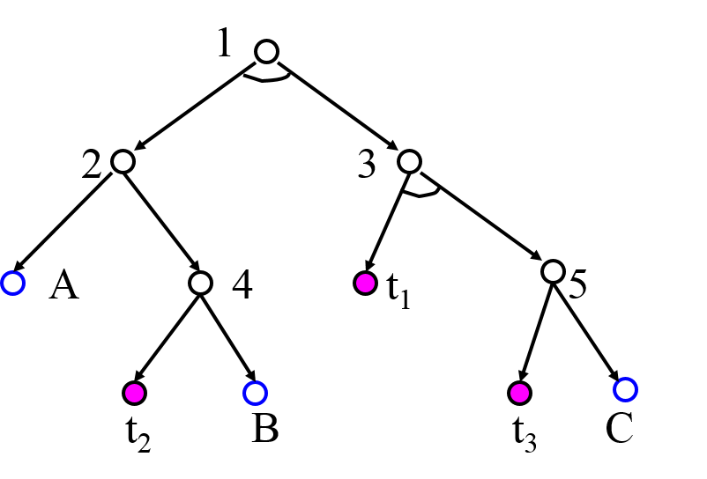
例：设有下图所示“与/或树”，节点按标注顺序进行扩展。
其中，节点t₁、t₂、t₃是终叶节点，A、B、C为非终叶节点。

Slide 106
搜索过程：
⑴ 先扩展节点1，生成节点2、3。
⑵ 扩展节点2，生成节点A、4。
⑶ 扩展节点3，生成节点t₁、5。因t₁为终叶节点，可标记为可解节点，
应用可解标记过程，不能确定节点3是否可解。
⑷ 扩展节点A，因A是非终叶节点，不可扩展，调用不可解标记过程。
⑸ 扩展节点4，生成节点t₂、B。因t₂为终叶节点，标记为可解节点，
应用可解标记过程，可标记节点2可解，但不能标记节点1可解。
⑹ 扩展节点5，生成节点t₃、C。因t₃为终叶节点，标记为可解节点，
应用可解标记过程，可标记节点1可解。（初始节点可解）
⑺ 搜索成功，得到由节点1、2、3、4、5和节点t₁、t₂、t₃构成的解树。

Slide 107
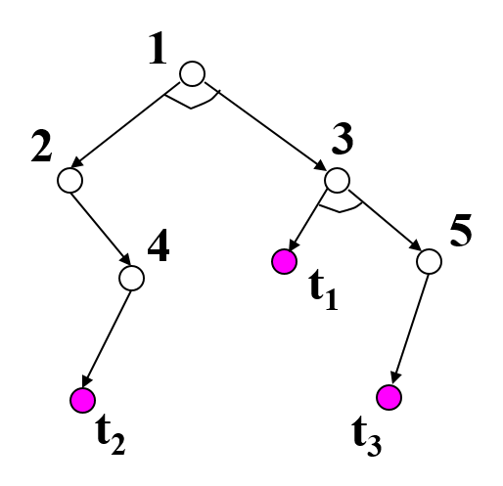
OPEN={1}
CLOSED={ }
OPEN= {A,5,t₂,B}
CLOSED= {1,2,3,4,t₁}
①初始化
⑥第5次循环
OPEN= {2,3}
CLOSED= {1}
OPEN= {A,t₂,B,t₃,C}
CLOSED= {1,2,3,4,t₁,5}
②第1次循环
⑦第6次循环
OPEN= {3, A, 4}
CLOSED= {1, 2}
OPEN= {A,B,t₃,C}
CLOSED= {1,2,3,4,5,t₁,t₂}
③第2次循环
⑧第7次循环
OPEN= {A,4,t₁,5}
CLOSED= {1,2,3}
OPEN= {A,B,C}
CLOSED= {1,2,3,4,5,t₁,t₂,t₃}
④第3次循环
⑨第8次循环
OPEN= {A,t₁,5,t₂,B}
CLOSED= {1,2,3,4}
删除
⑤第4次循环
OPEN= {A,B,C}
CLOSED= {1,2,3,4,5,t₁,t₂,t₃}

Slide 108
3.4.3 与/或树的深度优先搜索
“与/或树”的深度优先和宽度优先的搜索过程基本相同，其主要区别仍在于OPEN表中节点的排列顺序不同。
扩展节点时，深度优先搜索过程，总是将新生成(后)的节点放在OPEN表的首部。

Slide 109
与/或树的深度优先搜索算法
⑴ 将初始节点S₀放入OPEN表；
⑵ 将OPEN表的第一个节点取出放入CLOSED表，标记该节点为n；
⑶ 若节点n的深度等于d_{m}，转(5)中①；---(不可扩展步骤)
⑷ 若节点n可以扩展，进行以下步骤：
① 扩展节点n，将其子节点放入OPEN表的首部，并为每一个子节点
设置指向父节点的指针；
② 考察这些子节点中是否有终叶节点。若有，标记这些终叶节点为
可解节点，并用可解标记过程对其父节点及先辈节点中的可解节
点进行标记。若初始解节点S₀能够被标记为可解节点，即得到了
解树，搜索成功；若不能确定S₀为可解节点，则从OPEN表中删去
含有可解先辈节点的节点。
③ 转⑵。

Slide 110
⑸ 若节点n不可扩展，则进行以下步骤：
① 标记节点n为不可解节点；
② 应用不可解标记过程，对节点n先辈中的不可解节点进行标记。
若初始解节点S₀也能标记为不可解，则搜索失败，表明原始问
题无解，退出搜索过程；若不能确定S₀为不可解，则从Open表
中删去含有不可解的先辈节点。
③ 转⑵。

Slide 111
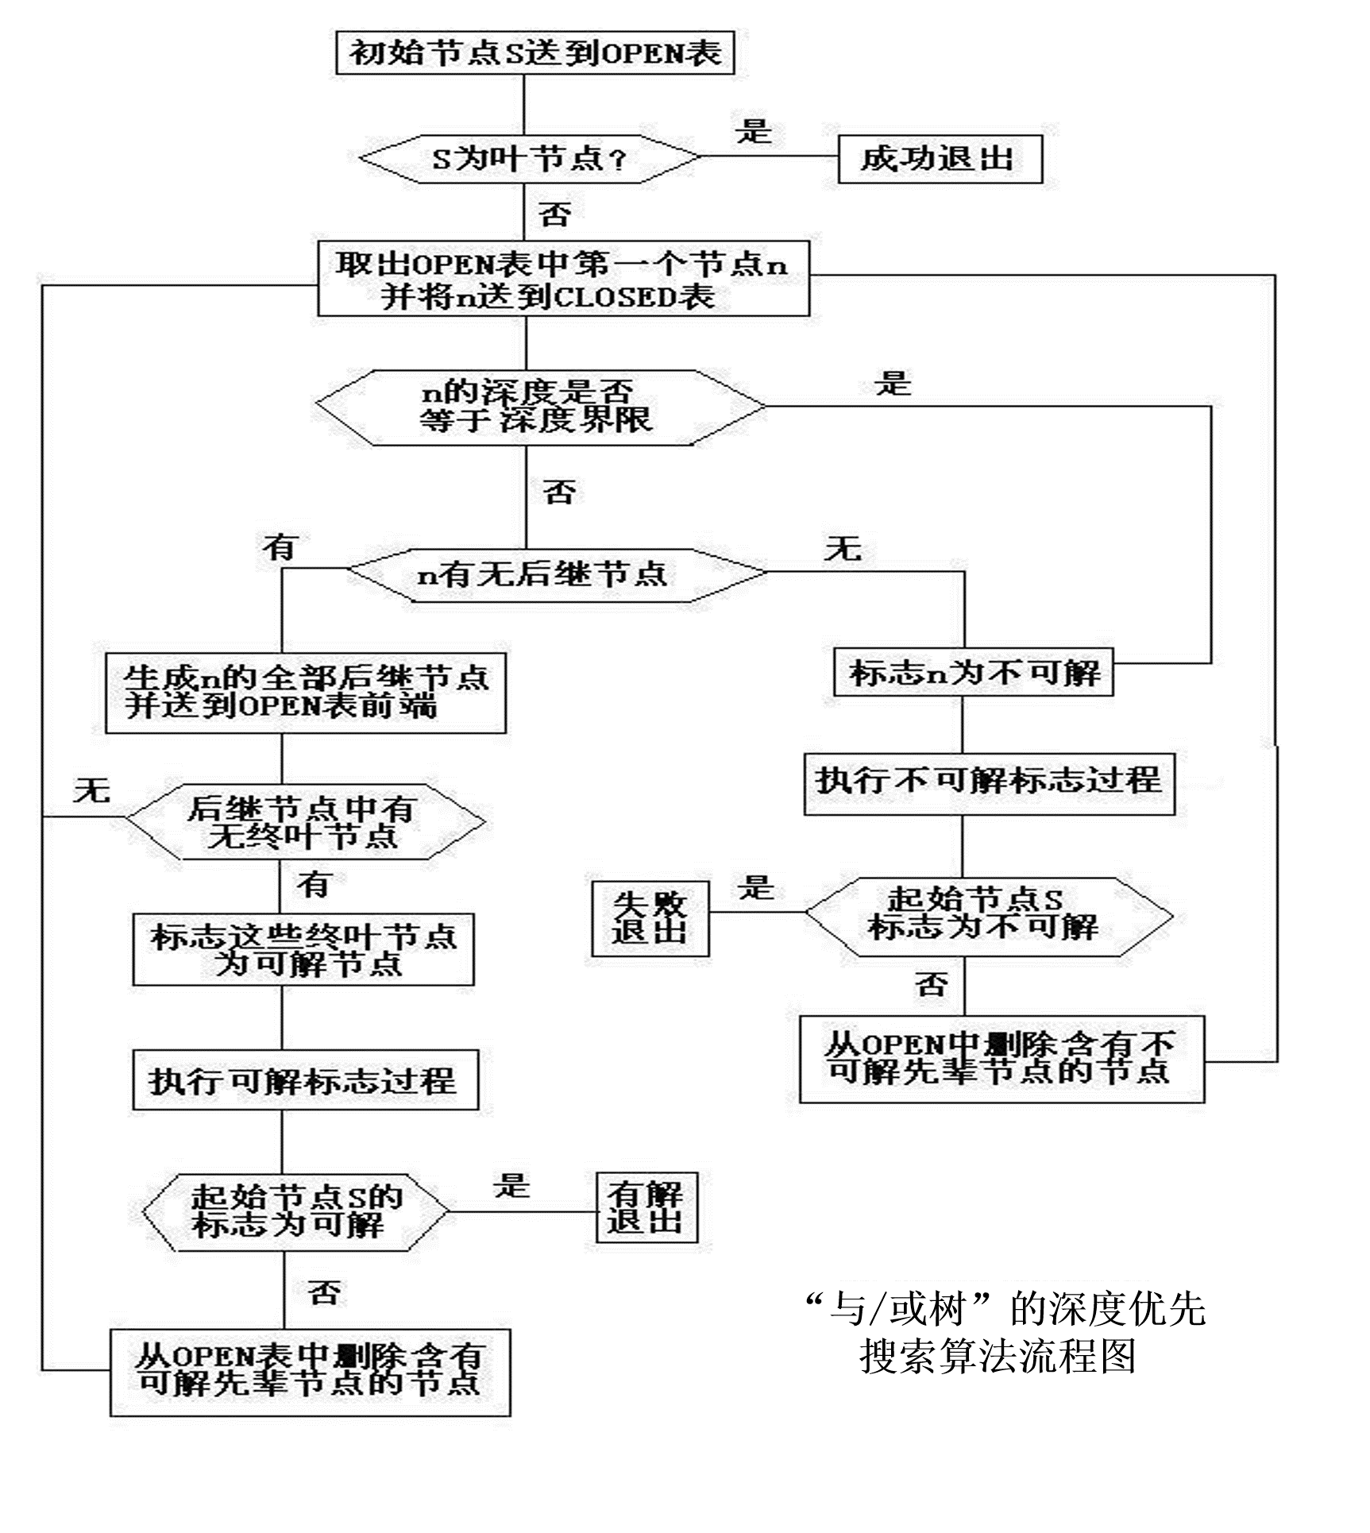

Slide 112
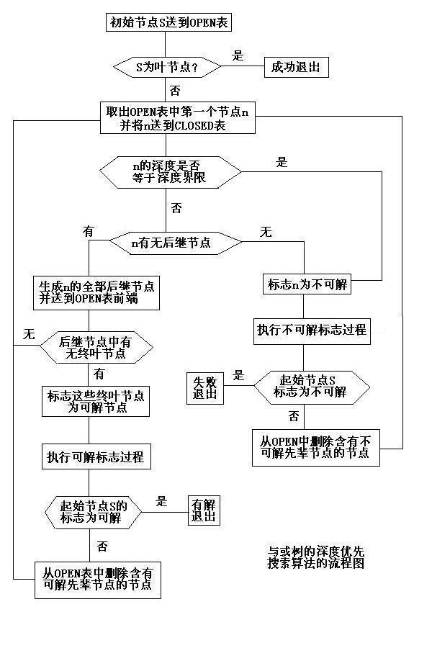
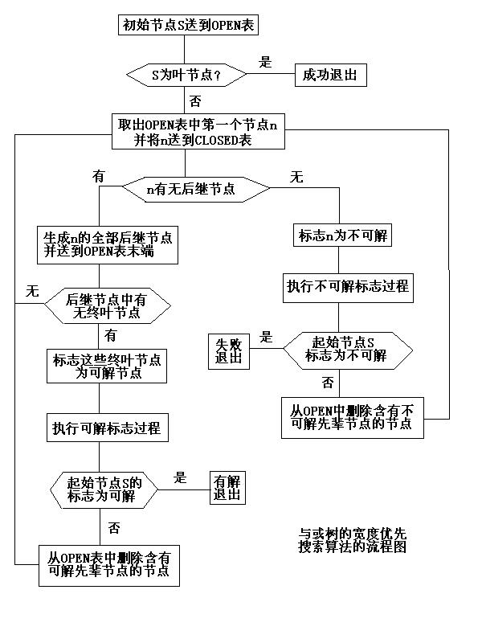

Slide 113
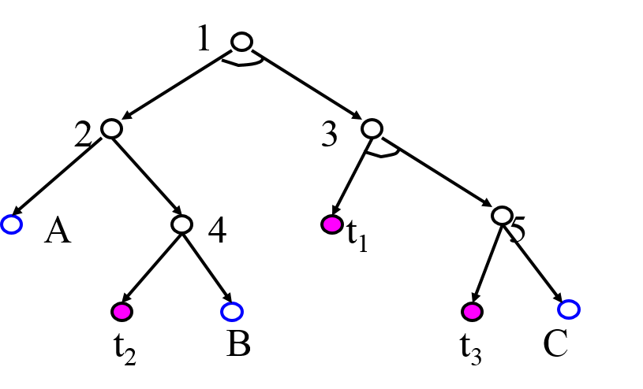
例：
设有如图所示“与/或树”，其中标有t₁、t₂、t₃的节点是终叶节点，A、B、C为不可解的非终叶节点。若按有界深度优先搜索，设d_{m}=4，则其节点扩展顺序为：1，3，5，2，4。

Slide 114
搜索过程：
⑴ 先扩展节点1，生成节点2、3；
⑵ 扩展节点3，生成节点t₁、5。因t₁为终叶节点，即标记它为可解节点，
应用可解标记过程，不能确定节点3是否可解；
⑶ 扩展节点5，生成节点t₃、C。因t₃为终叶节点，标记它为可解，应用
可解标记过程，可标记节点3可解，但不能标记节点1可解；
⑷ 扩展节点2，生成节点A、4；
⑸ 扩展节点4，生成节点t₂、B。因t₂为终叶节点，标记它为可解，应用
可解标记过程，可标记节点2为可解，往上回溯又可标记节点1为可解
节点；
⑹ 搜索成功，得到由节点1、3、5、2、4和节点t₁、t₃、t₂构成的解树。

Slide 115
3.4.4 与/或树的启发式搜索
与/或树的启发搜索过程，仍是利用搜索过程得到的启发信息，寻找最优解树的过程。
算法的每一步都试图找到一个最有希望成为最优解树的子树。
最优解树是指代价最小的那棵解树。
涉及到解树的代价与希望树。

Slide 116
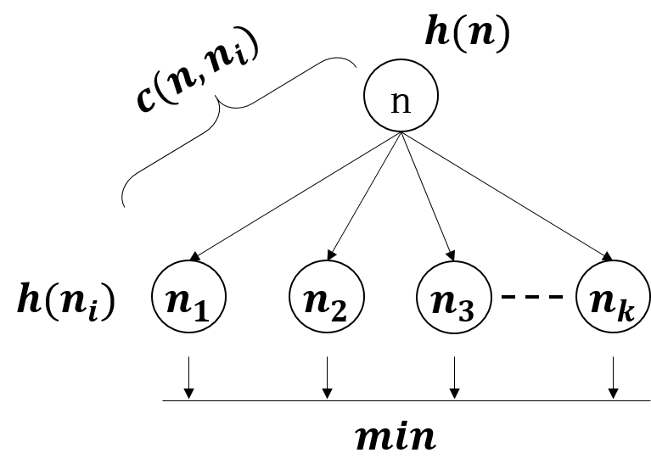
解树的代价：
计算规则
⑴ 若n为终叶节点，则其代价h(n)=0；
⑵ 若n为或节点，且其子节点为n₁, n₂, … ,n_{k}，则n的代价为：
其中： c(n, n_{i})是节点n到其子节点n_{i}的边代价。
⑶ 若n为与节点，且子节点为n₁, n₂, … ,n_{k}，则n的代价可用和代价法或
最大代价法计算得到。

Slide 117
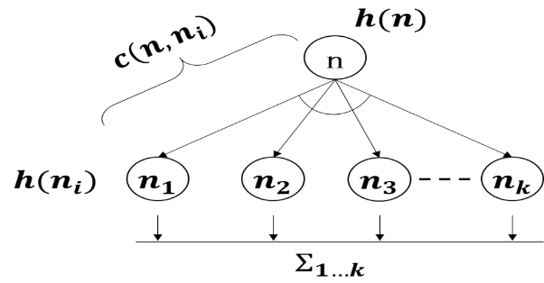
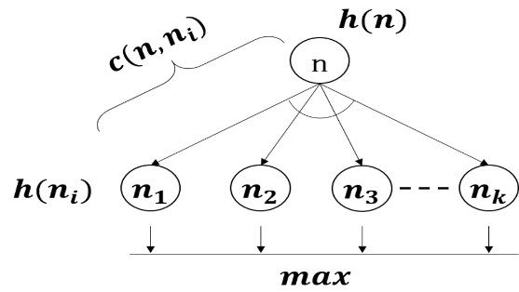
和代价法
最大代价法
⑷ 若n是端节点，但不是终叶节点，则n不可扩展，其代价定义为h(n)=∝。
⑸ 根节点的代价即为解树的代价。

Slide 118



设有图示“与/或树”，包括两棵解树： 左边解树由S₀、A、t₁、C、t₃构成。 右边解树由S₀、B、t₂、D、t₄构成。 与或树中，t₁、t₂、t₃、t₄为终叶节点； E、F是端节点； 边上的数字是该边的代价。 要求：计算解树的代价。
例：

Slide 119
解：⑴ 先计算左边的解树 按和代价：h(S₀)=2+4+6+2=14 按最大代价：h(S₀)=2+6+2=10
⑵ 再计算右边的解树 按和代价：h(S₀)=1+5+3+2=11 按最大代价：h(S₀)=1+5+2=8

Slide 120
希望树：
搜索过程中最有可能成为最优解树的那棵子树。
与/或树的启发式搜索过程就是不断选择、修正希望树的过程。
搜索过程中，希望树是不断变化的。

Slide 121
与/或树的启发式搜索过程：
⑴ 将初始节点S₀放入OPEN表；
⑵ 求出希望树T；(根据当前节点n的代价h(n)，求出以S₀为根的希望树T)
⑶ 依次从OPEN表中取出T的端节点放入CLOSED表，记该节点为n；
节点n有三种不同情况：
□ n是终叶节点；
□ n不是终叶节点，但可扩展；
□ n不是终叶节点，也不可扩展。
倒推，运用可解/不可解标记方法

Slide 122

如：
或取小
9
8
与求和
⑴ 设初始节点为S₀，要求搜索过程每次扩展节点时都同时扩展两层，且
按一层或节点、一层与节点的间隔方式进行扩展。（与/或交替结构）
⑵ S₀扩展后，得到的与/或树如图所示。其中，端节点B、C、E、F下的
数字，是用启发函数估算出的h值；（父子节点间的边代价为1）
h(B)=3，h(C)=3，h(E)=3，h(F)=2
按照和代价计算得到：h(A)=8，h(D)=7，则h(S₀)=8
此时，S₀的右子树是希望树

Slide 123

⑶ 依次对当前希望树的端节点进行扩展
对节点E扩展两层后，得到与/或树如图。节点S₀、A、D、E、G、H旁边的数字是按和代价法计算的节点代价。
⑷ 由右子树求出的h(S₀)=12，由左子树求出的h(S₀)=9。显然，左子树的代价小。
因此，当前希望树改为左子树。
取小
求和
取小
求和

Slide 124


⑸ 对节点B扩展两层，得到与/或树如图所示：
取小
求和
取小
求和
由于节点N和O是可解节点，故调用可解标记过程，得节点L、B也为可解节点，但不能标记S₀为可解节点，须继续扩展。当前的希望树仍然是左子树。

Slide 125


⑹ 对节点C扩展两层，得到的与/或树如图所示。
取小
求和
取小
求和
调用可解标记过程，可标记S₀为可解节点，如此得到了代价最小的解树。按和代价法，最优解的代价为9。

Slide 126
3.4.5 博弈树的启发式搜索
人类下棋的思考方式
本质是一种试探性方法；
甲方选择走一步后，就会考虑乙方可能有哪些应对方法(步骤)；
甲方再根据乙方每一种可能的应对方法，看是否有好的对应方法；
此过程继续，直到若干步以后，找到一个满意的走法为止。
---极大极小搜索方法，即是对这个思维过程的模拟。
(一种在有限搜索范围内，进行求解的方法)

Slide 127

博弈
一类具有智能行为的竞争活动。（下棋、沙盘推演…）
博弈类型
◇ 双人完备信息博弈：两位选手对弈，轮流走步，每一方不仅知道
对方已经走过的棋步，而且还能估计出对方未来可能的走步。
◇ 机遇性博弈：存在不可预测性(随机性)的博弈。（掷硬币）
◇ 或：自己走步时，只需考虑对自己最有利的那一步。
◇ 与：对方走步时，应考察对方所有可能的走步。
◇ 双方轮流走步，博弈树即呈现出严格的“与/或”交替层次。

Slide 128
博弈树
将双人完备信息博弈过程用图表示，所得到的与/或树→博弈树。
双人完备信息博弈中，通常将两位对弈选手分别记为MAX和MIN。即，博弈树中，下一步该MAX走步的节点称为MAX节点，该MIN走步的节点称为MIN节点。

Slide 129
博弈树特点：
⑴ 博弈树的初始状态是初始节点；
⑵ 博弈树中的“或”节点、“与”节点逐层交替出现；
⑶ 整个博弈过程应始终站在某一方的立场。（MAX|MIN）
⑷ 所有能使自己获胜的终局都是本原问题，相应节点即是可解节点，
而所有对方获胜的终局都是不可解节点。

Slide 130



例：一子棋游戏
如图三行三列的棋盘，两个棋手轮流走步，每个棋手先后在空格上摆一个自己的棋子，谁先使自己的棋子成三子一线为赢。设MAX方的棋子用×标记，MIN方的棋子用○标记，规定MAX方先走。
8

Slide 131
×方赢线
5
○方赢线
4
此问题的状态空间共有9!个节点，即使除去同构棋局，仍是一个较大数字，因而盲目搜索效率较低，须考虑启发式搜索，这里主要就是采用“MAX/MIN搜索法”。
将棋局的整行、整列、整条对角线称为“赢线”。
若一条赢线上只有×(○)方的棋子，而没有○(×)方的棋子，则该条赢线就称为×方(或○方)的赢线。

Slide 132






①
②
③
④
由此，可定义“×方”的估价函数$h_{×}(n)$为：
⑴ 若n为非终局节点，则$h_{×}(n)$=×方的赢线数-○方的赢线数。（①）
⑵ 若n为和局，则$h_{×}(n)$=0。（②，$h_{×}(n)$=0-0=0）
⑶ 若n为×方取胜的终局节点，则$h_{×}(n)$=+∞。（③）
⑷ 若n为×方失败的终局节点，则$h_{×}(n)$=-∞。（④）
利用以上$h_{×}(n)$定义，即可计算出每一个棋局的估价函数值。
若用“○方”立场分析同一个棋局的估价，必然有：$h_{○}\left(n\right)=−h_{×}\left(n\right)$
每次扩展深度为“2”。

Slide 133
对称棋局可认为是同一棋局(状态、节点)，如：

Slide 134
博弈树算法步骤：
⑴ 以当前状态为根节点，生成一棵博弈树；
⑵ 对博弈树的每一个叶节点，利用估值函数给出估计值；
⑶ 从叶节点开始，一层层回溯。过程中，利用最大/最小判定方法，
给出每一个节点的判定值(估价值)；
⑷ MAX方总是选择下一层中判定值最大的节点，作为其下一状态。

Slide 135

第1步的搜索树
MAX节点
S₀
1
S₁ S₂ S₃
-2
1
-1
S₄ S₅
6-5=1 5-5=0 6-5=1 5-5=0 4-5=-1 5-4=1 6-4=2
MIN节点
5-6=-1 5-5=0 5-6=-1 6-6=0 4-6=-2

Slide 136

MAX在初始节点时应该怎么走…
MAX总是选择对自己最有利的一步,如估值f为“1”的节点。
站在MAX立场，下一步扩展：
应选择：
4-5= -1
5-4= 1

Slide 137

MAX在第二步应该怎么走…
MAX在新状态下第2次再搜索(扩展)两层：
3-2=1
4-2=2
或
？
与

Slide 138

MAX在第三步应该怎么走…
第3次扩展两层：
或
与

Slide 139

3.4.6 α-β剪枝算法
上述“极大极小搜索过程”是先生成与/或树，然后再倒推各节点的估值。这种生成节点和计算估值分离的搜索方式，需要生成规定深度内的所有节点，导致节点数会随搜索深度的增加呈指数增长，因而搜索效率低，也限制了极大极小方法的使用。
剪枝思想:
鉴于博弈树具有“或/与”节点逐层交替出现的特点，若能边生成节点边对节点估值，并且根据估出的倒推值范围，及时停止扩展那些已没有必要再扩展的子节点(相当于剪去了博弈树上的一些分枝)，从而可降低开销，提高搜索效率。

Slide 140
当前或节点的值𝛼≥父-与节点的值𝛽，停止搜索。
当前与节点的值𝛽⩽父-或节点的值𝛼，停止搜索。
α-β剪枝方法：
！子节点与父节点比较
⑴ MAX节点的“α值”为当前子节点的最大倒推值；（或节点）
⑵ MIN节点的“β值”为当前子节点的最小倒推值；（与节点）
⑶ α-β剪枝的规则：
① 若MAX节点n的α值≥它父辈节点的β值，则n以下的分枝可停止
搜索，并令节点n的倒推值为 α。此剪枝称为β剪枝。(剪或枝)
② 若MIN节点n的β值≤它父辈节点的α值，则n以下的分枝可停止
搜索，并令节点n的倒推值为β。此剪枝称为α剪枝。(剪与枝)

Slide 141
① 若当前节点n是与节点→倒推值取小→记为𝛽值→是否剪掉其兄弟节点？→须将此𝛽值
与其直系父节点(或节点，𝛼值)比较，若𝛽⩽𝛼，停止搜索，可剪，---𝛼剪枝(剪与枝)。
②若当前节点n是或节点→倒推值取大→记为𝛼值→是否剪掉其兄弟节点？→须将此𝛼值
与其直系父节点(与节点，𝛽值)比较，若𝛼≥𝛽，停止搜索，可剪，---𝛽剪枝(剪或枝)。
对于与节点，取当前子节点中的最小倒推值作为其倒推值的上界，称该值为β值。
3
≥3
S0
3
2
A
≤3
D
≤2
对于或节点，取当前子节点中的最大倒推值作为其倒推值的下界，称该值为α 值。
B
C
E
F
3
5
2

Slide 142



考察完节点1, 其取值范围[- ∞,-1 ]，所以初始节点S的取值范围是[-1 ,+ ∞ ]
开始考察节点7
$$α=−1$$
$$β=−1$$
考察完节点8, 节点7的取值范围是[- ∞,-1 ]
节点7的父节点是s 此时𝛽⩽𝛼, 节点7不必继续搜索, 可剪掉8的兄弟节点。(剪与枝)
第一个被考察的叶节点
一字棋第一步α-β剪枝方法

Slide 143
𝛼/下界
≥4
＝4
S0
𝛽/上界
≤4
＝4
A
≤0
B
𝛼/下界
＊
＊
≥4
＝4
≥5
≥0
𝛽/上界
D
＝0
E
C
＊
≤4
≤5
≤0
≤1
＝0
≤-6
F
G
H
I
J
＊
＊
＊
K
L
M
N
P
Q
R
S
4
8
6
1
5
8
0
-6

Slide 144

小结：
① 由K、L、M的估值推出F的倒推值β≤4(即F的上界为4，不可能再比4大)；由此可
倒推C的α≥4(即C的下界为4，不可能再比4小，取C的α=4)。
② 由N的估值推知G的倒推值≤l，无论G其他子节点的估值是多少，G的倒推值都不
可能比1大(1是G倒推值的上界)，取G的β≤1。且已知C的倒推值α ≥4，G的其他
子节点又不可能使G的倒推值增大(此时β≤α)，因而对G的其他分支(兄弟节点)不
必再搜索。
③ 由F、G可倒推出C的α≥4，再由C可倒推A的β≤4。同理，由P、Q倒推H的β≤5，
并可倒推D的α≥5(此时α≥β)，因而D的其他分枝被剪去，并确定A的倒推值α=4。
④ 同样方法可推出其他分枝的剪枝情况，最终可倒推出S₀的α≥4(取α=4)。

Slide 145
3.4.7 搜索的完备性和效率
完备性
对于一类可解问题和一个搜索过程，若运用此搜索过程一定能求得该类问题的解，称此搜索过程是完备的，否则是不完备的。
完备的搜索过程称为“搜索算法”；不完备的搜索过程不是算法，称为“过程”。
宽度优先搜索、代价树的宽度优先搜索、改进后的有界深度优先搜索以及A*算法都是完备的搜索过程（即算法），其它搜索过程都是不完备的。

Slide 146
搜索效率
一个搜索过程的搜索效率不仅取决于过程自身的启发能力，还与
被求解问题的有关属性等多种因素有关。（如何进行知识的有效表达）
对求解同一问题不同搜索方法效率的比较，两个常用衡量指标：
外显率
有效分枝因数

Slide 147
外显率
外显率定义： P=L/T
L：从初始节点到目标节点的路径长度；
T：整个搜索过程中所生成的节点总数。
外显率反映了搜索过程中，从初始节点向目标节点接近时搜索区域的范围。当T=L时，P=1，表示搜索过程中每次只生成一个节点，该节点恰好是解路径上的节点，搜索效率最高。P越小表示搜索时产生的无用节点愈多，搜索效率愈低。

Slide 148
有效分枝因素
有效分枝因数B定义： B+B²+…+B^{L}=T
B：表示在整个搜索过程中每个节点平均生成的子节点数目；
L：从初始节点到目标节点的路径长度；
T：整个搜索过程中所生成的节点总数。
当B＝1时，L=T，此时所生成的节点数最少，搜索效率最高。

Slide 149
衡量搜索策略性能的准则：
完备性：一定能求得问题的解。
尽量避免无效搜索：增强搜索的目的性，尽量避免产生及考察那些无用的节点。
控制开销小：要求搜索策略实现简单。
以上准则很难同时满足，因而需在这些准则之间进行折衷，可使综合效果较好。

Slide 150
本章小结
推理的基本概念
搜索策略

